Slide 2

INDUCCIÓN 2024
Subdirección Administrativa Grupo de Talento Humano

Slide 3
OFICINA ASESORA DE
PLANEACIÓN Y PROSPECTIVA

Slide 4


Misión
Formular, coordinar y evaluar políticas públicas agropecuarias y de desarrollo rural integral que promuevan y regulen el sector agrícola, pecuario, pesquero y forestal, de manera justa, equitativa y sostenible, con criterios de eficiencia, transparencia, participación, innovación, descentralización, concertación y legalidad para mejorar las condiciones de vida de la población rural, con enfoque diferencial y el reconocimiento de los derechos territoriales.
www.minagricultura.gov.co

Slide 5

Consolidarse en el 2026 como la entidad formuladora y coordinadora de las políticas agropecuarias, pesqueras, forestales y de desarrollo rural, de corte redistributivo, encaminadas al cumplimiento del Acuerdo Final de Paz y de las principales transformaciones del Plan Nacional de Desarrollo 2022-2026.
Visión

Slide 6
Ministro
Oficina Asesora Jurídica
Oficina de Asuntos Internacionales
Oficina Tecnologías de la información y de las comunicaciones
Oficina Asesora de Planeación y Prospectiva
Oficina Control interno
Secretaría General
Subdirección Administrativa
Subdirección Financiera
Despacho Viceministro Desarrollo Rural
Despacho Viceministro Asuntos Agropecuarios
Dirección de la mujer rural
Dirección ordenamiento social de la propiedad rural
Dirección de la gestión de Bienes Públicos
Dirección de capacidades productivas y generación de ingresos
Dirección de cadenas agrícolas y forestales
Dirección de cadenas pecuaria, pesqueras y acuícolas
Dirección de financiamiento y riesgos agropecuarios
Dirección de innovación desarrollo tecnológico y protección sanitaria

Slide 7


OFICINA ASESORA JURIDICA:
Representa judicialmente y extrajudicialmente al Ministerio en los procesos y actuaciones que se instauren en su contra o que esta deba promover.
Asesora, propone, elabora, analiza y conceptúa al Despacho del Ministro y a las demás instancias directivas del Ministerio en la interpretación y aplicación de normas que regulan el sector. ​
OFICINA ASESORA DE PLANEACIÓN Y PROSPECTIVA: Diseña y coordina el proceso de planeación del sector agropecuario, pesquero y de desarrollo rural en los aspectos técnicos, económicos y administrativos.​
OFICINA DE ASUNTOS INTERNACIONALES: Asesora al Ministro y Viceministros en la política de comercio exterior y de los acuerdos internacionales.​
Evalúa conjuntamente con el Viceministro de Asuntos Agropecuarios y sus Direcciones, la política de desarrollo agropecuario en función de la tendencia de los mercados internacionales e identifica los productos en los cuales Colombia cuenta con ventajas comparativas.​
OFICINA DE CONTROL INTERNO: Asesora y apoya a la administración en la definición de las políticas en el diseño e implementación de sistemas de control interno que contribuyan a garantizar e incrementar la eficiencia, eficacia y calidad de la prestación de los servicios en las diferentes áreas del Ministerio.​
Oficinas Despacho MADR
OFICINA DE TECNOLOGIAS DE LA INFORMACION Y LAS COMUNICACIONES: Diseña y propone la política de uso y aplicación de tecnologías, estrategias y herramientas, para el mejoramiento continuo de los procesos del Ministerio de Agricultura y Desarrollo Rural y del Sector Agropecuario, pesquero y de Desarrollo Rural.​

Slide 8

Despacho Viceministro de Desarrollo Rural
DIRECCIÓN DE CAPACIDADES PRODUCTIVAS Y GENERACIÓN DE INGRESOS
Direcciona, coordina, controla e implementa las políticas de desarrollo rural con enfoque territorial, en la gestión de los bienes públicos rurales, desarrollo de capacidades productivas y generación de ingresos, ordenamiento social de la propiedad rural y uso productivo del suelo.​
DIRECCIÓN DE ORDENAMIENTO SOCIAL DE LA PROPIEDAD RURAL Y USO PRODUCTIVO DEL SUELO
DIRECCIÓN DE GESTIÓN DE BIENES PÚBLICOS RURALES
DIRECCIÓN DE LA MUJER RURAL

Slide 9

Despacho Viceministro de Asuntos Agropecuarios
DIRECCION DE CADENAS AGRICOLAS Y FORESTALES
Direcciona, coordina, controla, hace seguimiento e implementa las políticas para mejorar la productividad y la competitividad con enfoque territorial. Así mismo, el fortalecimiento de las organizaciones gremiales y asociaciones de productores orientadas al mejoramiento de la productividad y la competitividad agrícola, forestal, pecuaria, pesquera y acuícola.​
DIRECCION DE FINANCIAMIENTO Y RIESGOS AGROPECUARIOS
DIRECCION DE CADENAS PECUARIAS, PESQUERAS Y ACUICOLAS
DIRECCION DE INNOVACION, DESARROLLO TECNOLOGICO Y PROTECCION SANITARIA
www.---------------.gov.co

Slide 10

Secretaría General
Asiste al Ministro en la determinación de las políticas, objetivos y estrategias relacionadas con la administración del Ministerio.​
Implementar, mantener y mejorar el Sistema Integrado de Gestión.​
Trazar las políticas y programas de administración de personal, bienestar social, selección, registro y control, capacitación, incentivos y desarrollo del talento humano y dirigir su gestión.​
Dirige la ejecución de los programas y actividades relacionadas con los asuntos financieros, contables, contratación pública, servicios administrativos, atención al ciudadano y gestión documental.​
Coordina las investigaciones de carácter disciplinario que se adelantes contra los servidores del Ministerio y resolverlas en primera instancia.​
Adelanta la actividad contractual del ministerio
Servicios Administrativos​
Presupuesto
Subdirección Administrativa​
Talento Humano
Subdirección Financiera
Tesorería
Almacén
Contabilidad​
Gestión Documental
Central de cuentas

Slide 11
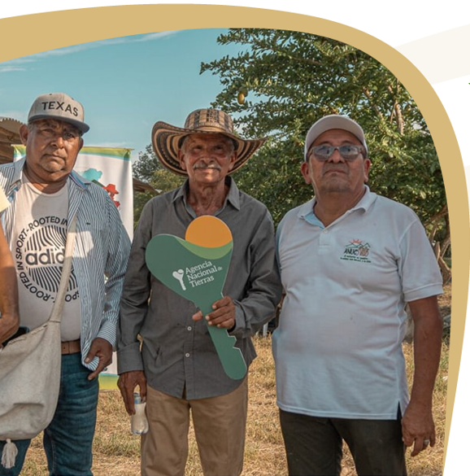
Valores Institucionales*
Honestidad
Respeto
Compromiso
Diligencia
Justicia
Solidaridad
Confidencialidad
CURSO VIRTUAL DE INTEGRIDAD, TRANSPARENCIA Y LUCHA CONTRA LA CORRUPCIÓN
Las personas que están trabajando en las entidades públicas, sin importar el tipo de vinculación laboral, siempre deben actuar orientados bajo la cultura de la legalidad y la ética de lo público. Por ello, con el fin de orientar a los servidores públicos en la importancia de actuar con base en estos principios, se ha establecido la obligatoriedad de desarrollar dicho curso para todos (funcionarios y contratistas)
https://www.funcionpublica.gov.co/web/eva/curso-integridad
* Código de Integridad (Documento Estratégico DE-DEI-02)

Slide 12

Objetivos Institucionales
Promover el desarrollo rural con enfoque territorial, la reforma a la estructura social y agraria y el fortalecimiento de la productividad agropecuaria, a través de acciones integrales que mejoren las condiciones de vida de los pobladores rurales, particularmente de los pueblos indígenas, las comunidades negras y las comunidades campesinas como sujetos de especial protección constitucional, permitiendo el aprovechamiento sustentable de los recursos naturales, el crecimiento de la producción global de alimentos sanos para garantizar una nutrición adecuada, la generación de empleo, y el crecimiento sostenido y equilibrado de las regiones.
Propiciar la articulación de las acciones institucionales en el medio rural de manera focalizada y sistemática, bajo principios de justicia, equidad, sostenibilidad, multisectorialidad y descentralización, para el desarrollo socioeconómico del país.
Propender por la transformación sustantiva tanto de las condiciones de vida, como de la actividad productiva del campo colombiano, coordinando la implementación de una estrategia intersectorial que favorezca el fortalecimiento del tejido social de comunidades campesinas, étnicas y demás actores rurales, y que facilite la ejecución armónica de la Reforma Agraria y la Reforma Rural Integral.

Slide 13






Entidades Adscritas
ADR
ICA
Agencia de Desarrollo Rural
Instituto Colombiano Agropecuario
ANT
UPRA
Agencia Nacional de Tierras
Unidad de Planificación Rural Agropecuario
AUNAP
URT
Autoridad Nacional de Acuicultura y Pesca
Unidad de Restitución de Tierras

Slide 14






Entidades Vinculadas
BANCO AGRARIO DE COLOMBIA
FONDOS GANADEROS
FINAGRO
Fondos
Ganaderos
Fondo para el Financiamiento del Sector Agropecuario
COMCAJA
VECOL
Caja de Compensación Familiar Campesina
La Empresa Colombiana de Productos Veterinarios S. A
CORABASTOS
FIDUAGRARIA
La Corporación de Abastos de Bogotá S.A
* Las corporaciones de Abasto en que la nación o las entidades descentralizadas del sector, del orden nacional poseen acciones o hayan efectuado aportes de capital
www.---------------.gov.co

Slide 15


Corporaciones de Participación Mixta
CCI
Corporación Colombia Internacional
AGROSAVIA
Corporación Colombiana de investigación agropecuaria
www.---------------.gov.co

Slide 16
SISTEMA INTEGRADO
DE GESTIÓN

Slide 17
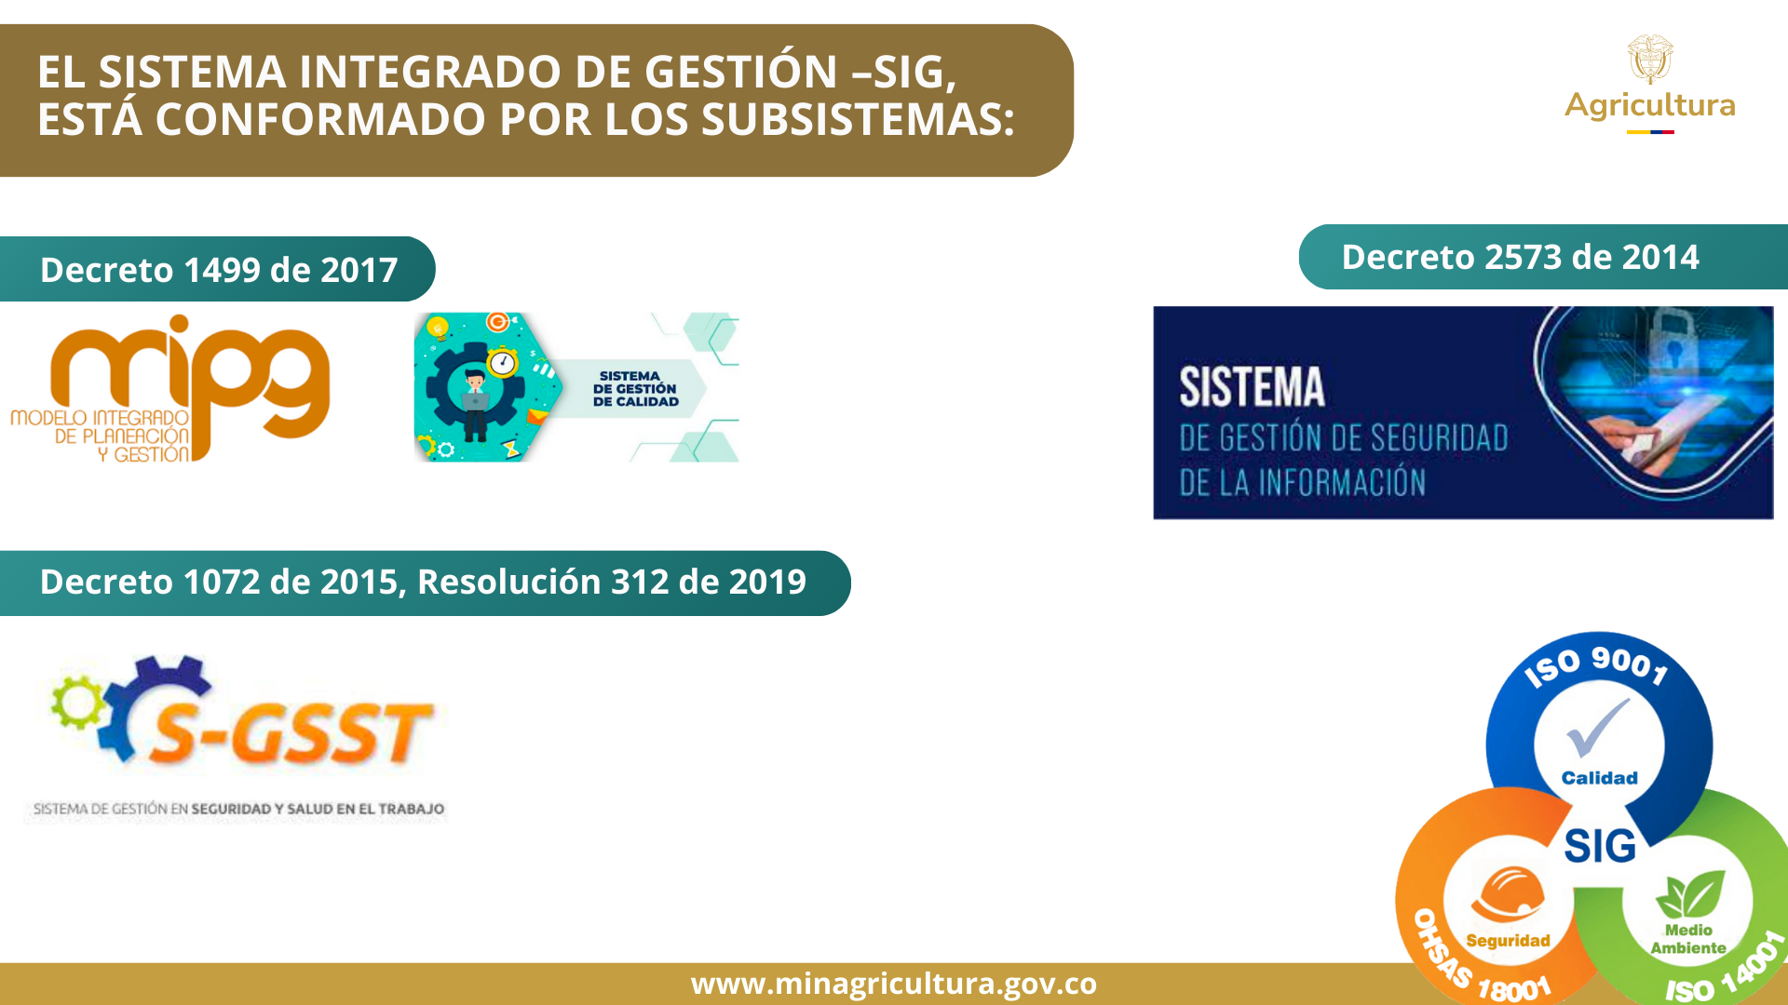

Slide 18
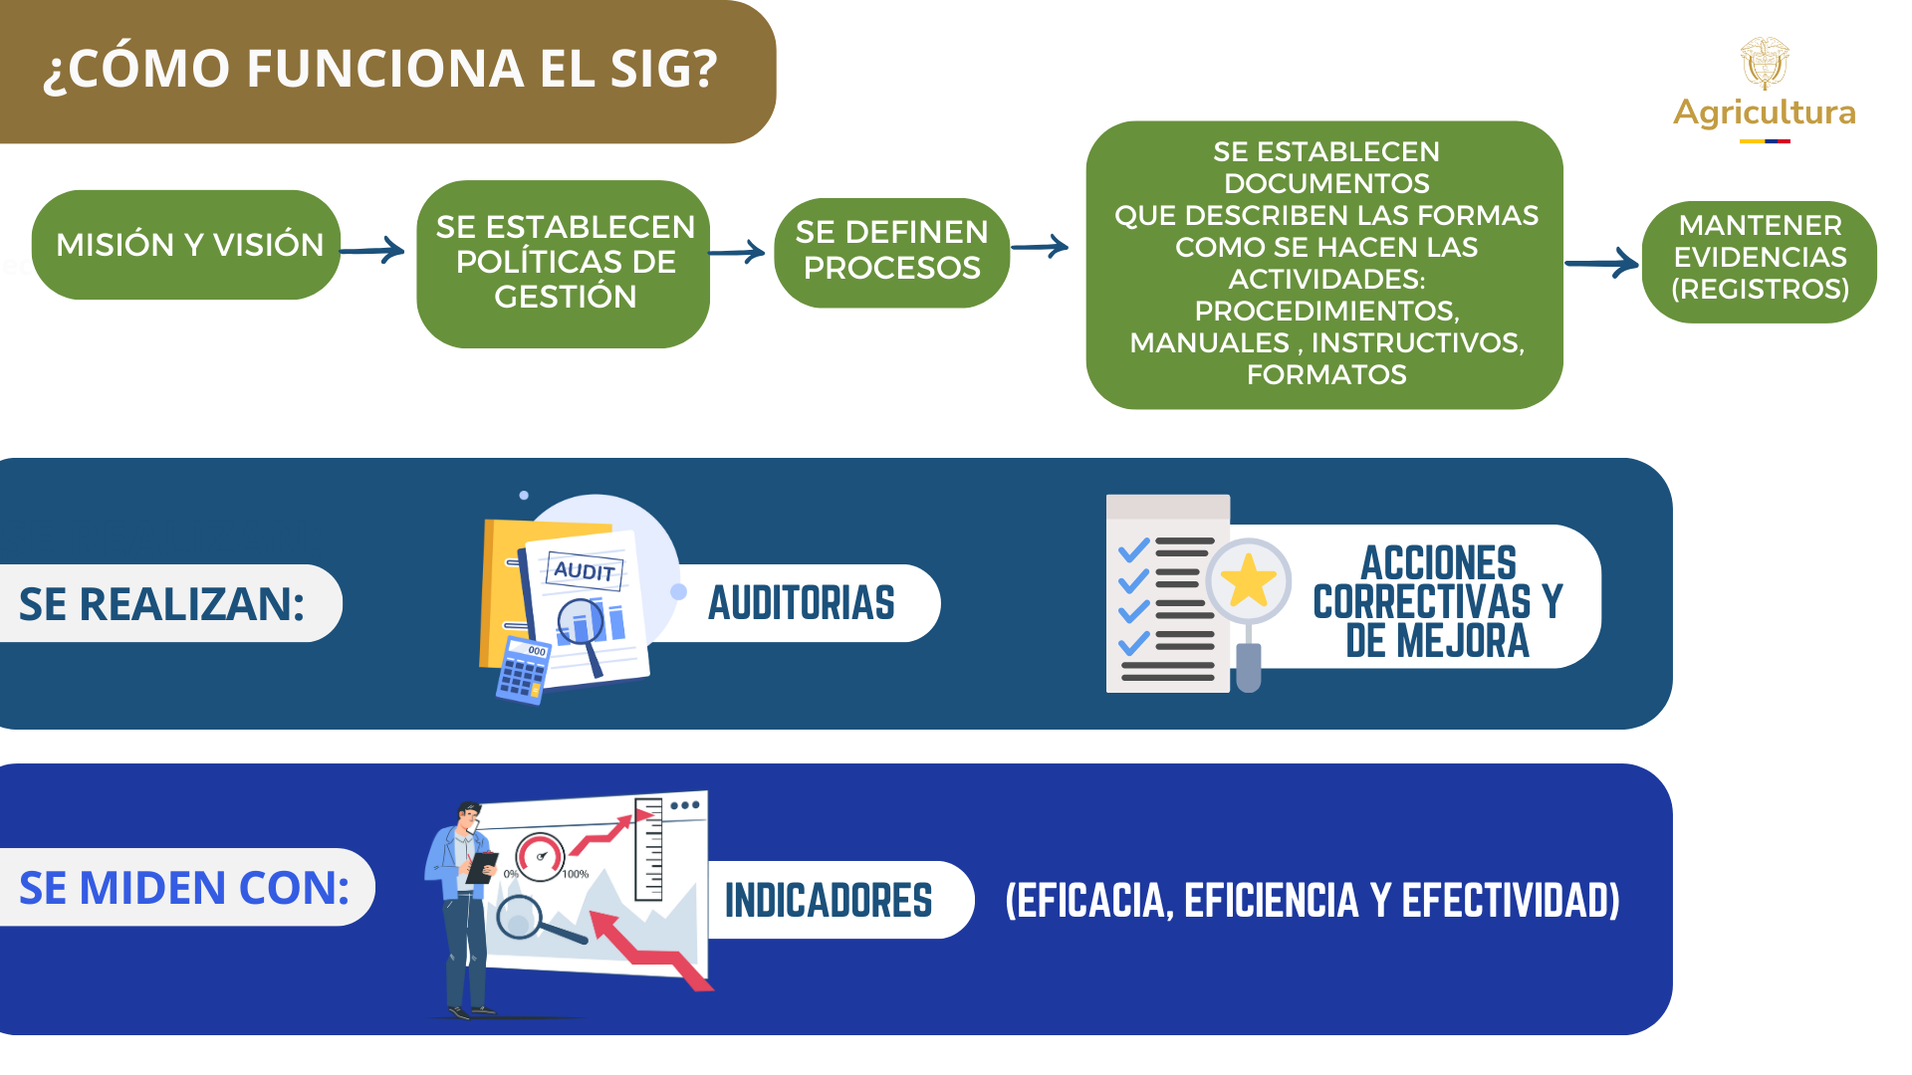

Slide 19
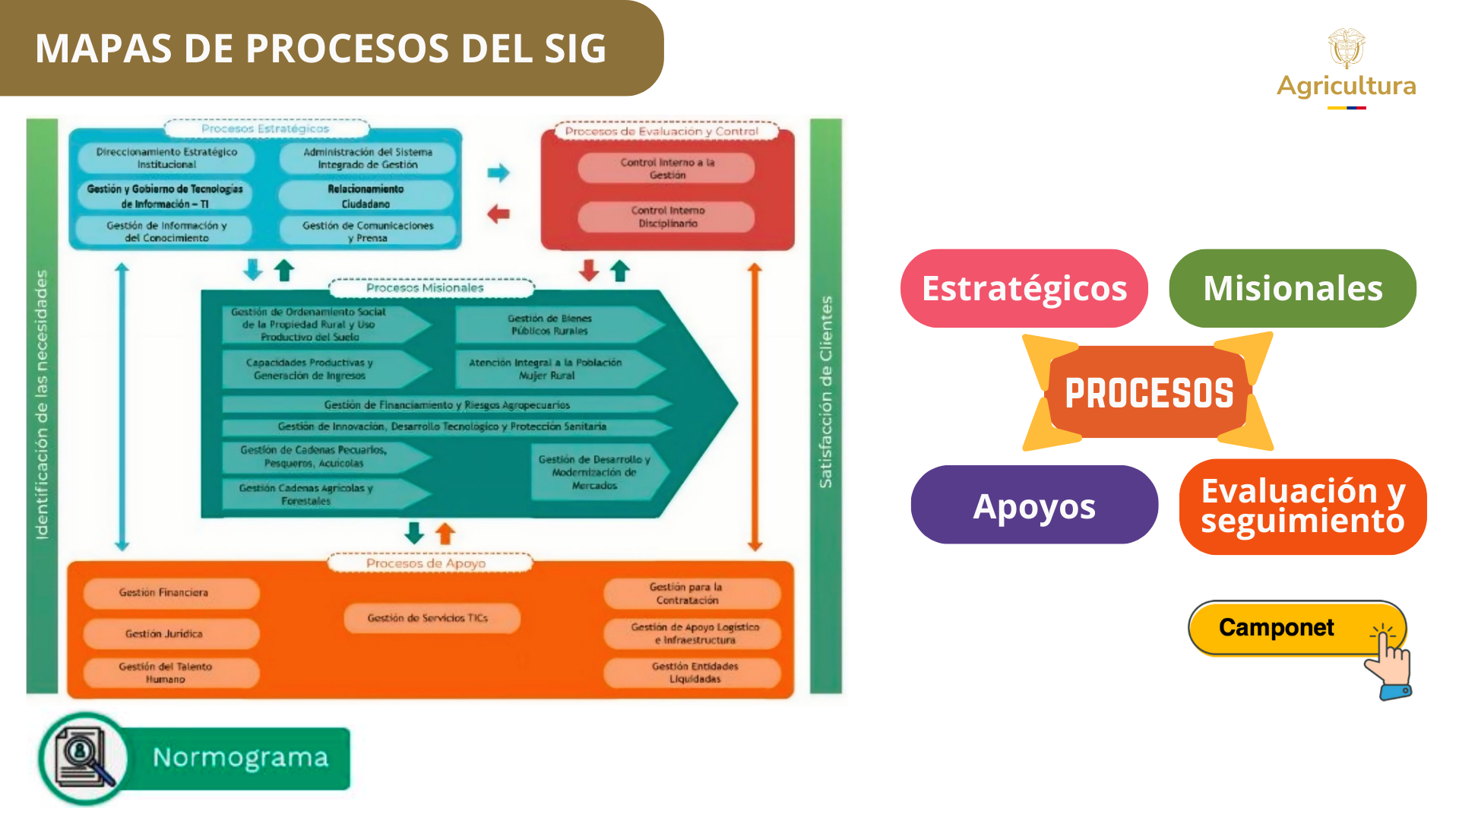

Slide 20
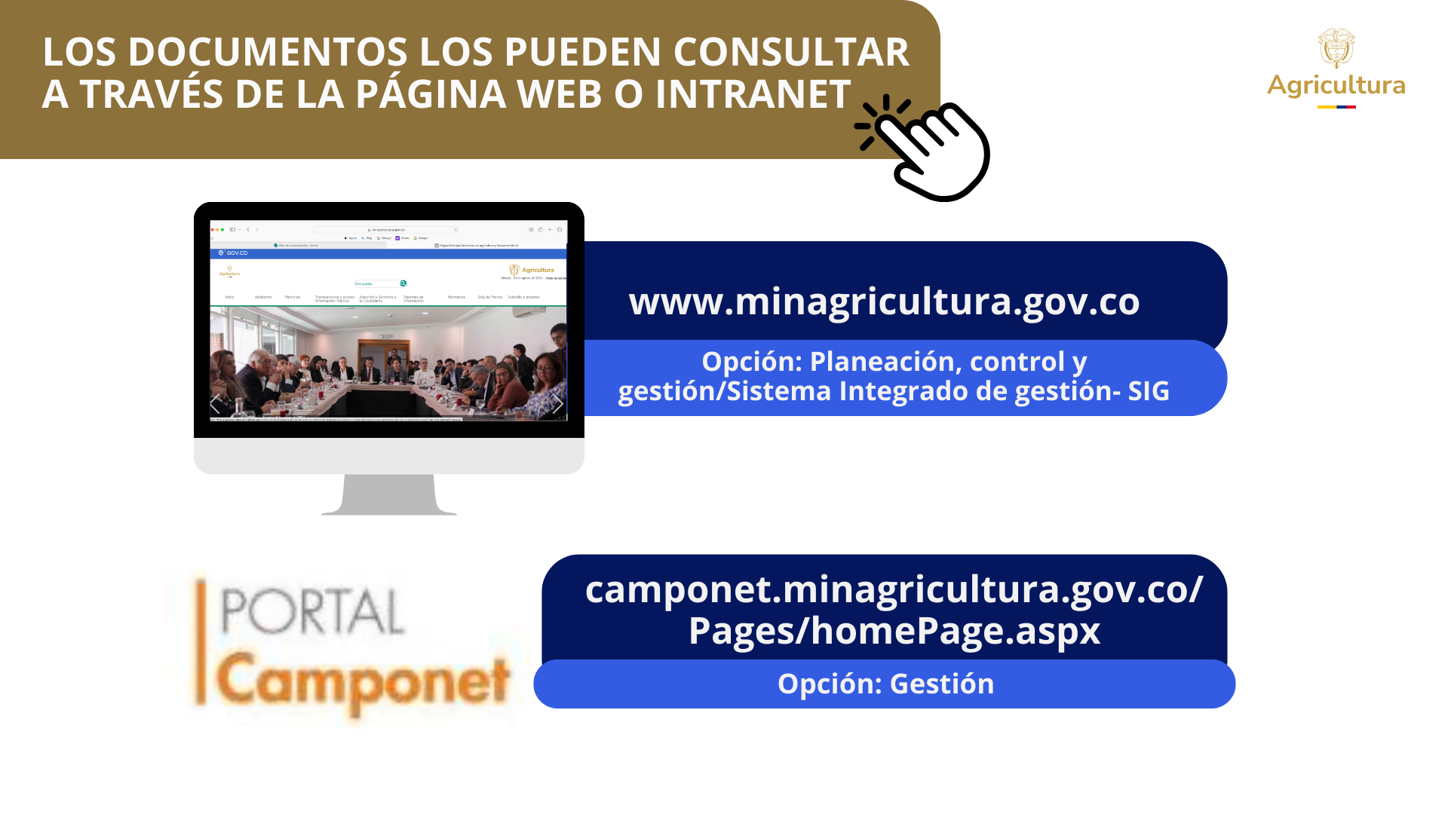

Slide 21
TALENTO HUMANO

Slide 22
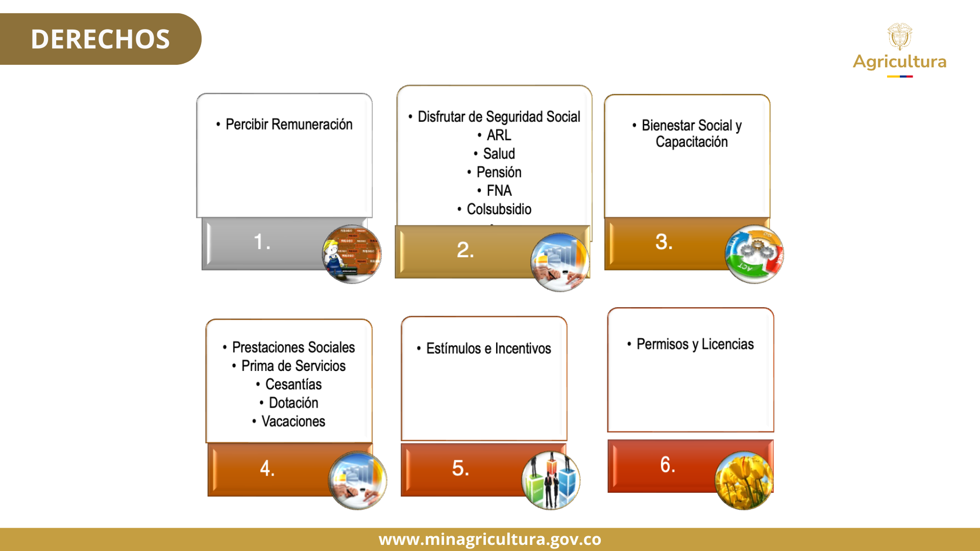

Slide 23
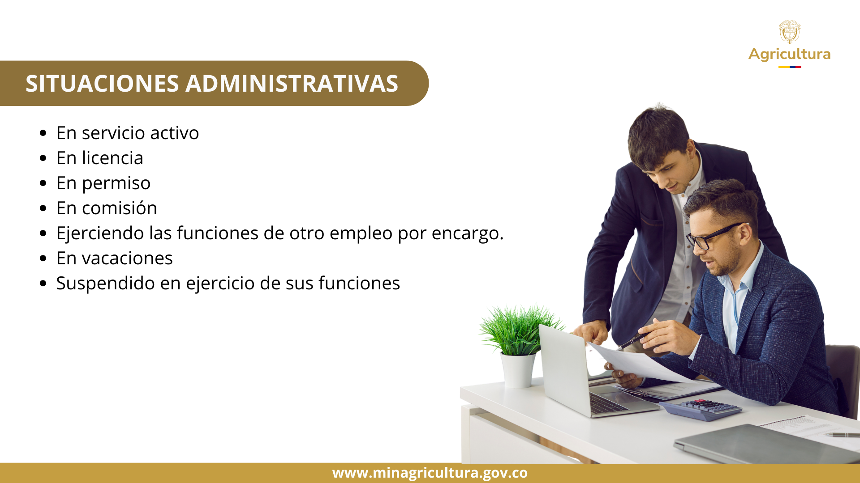

Slide 24
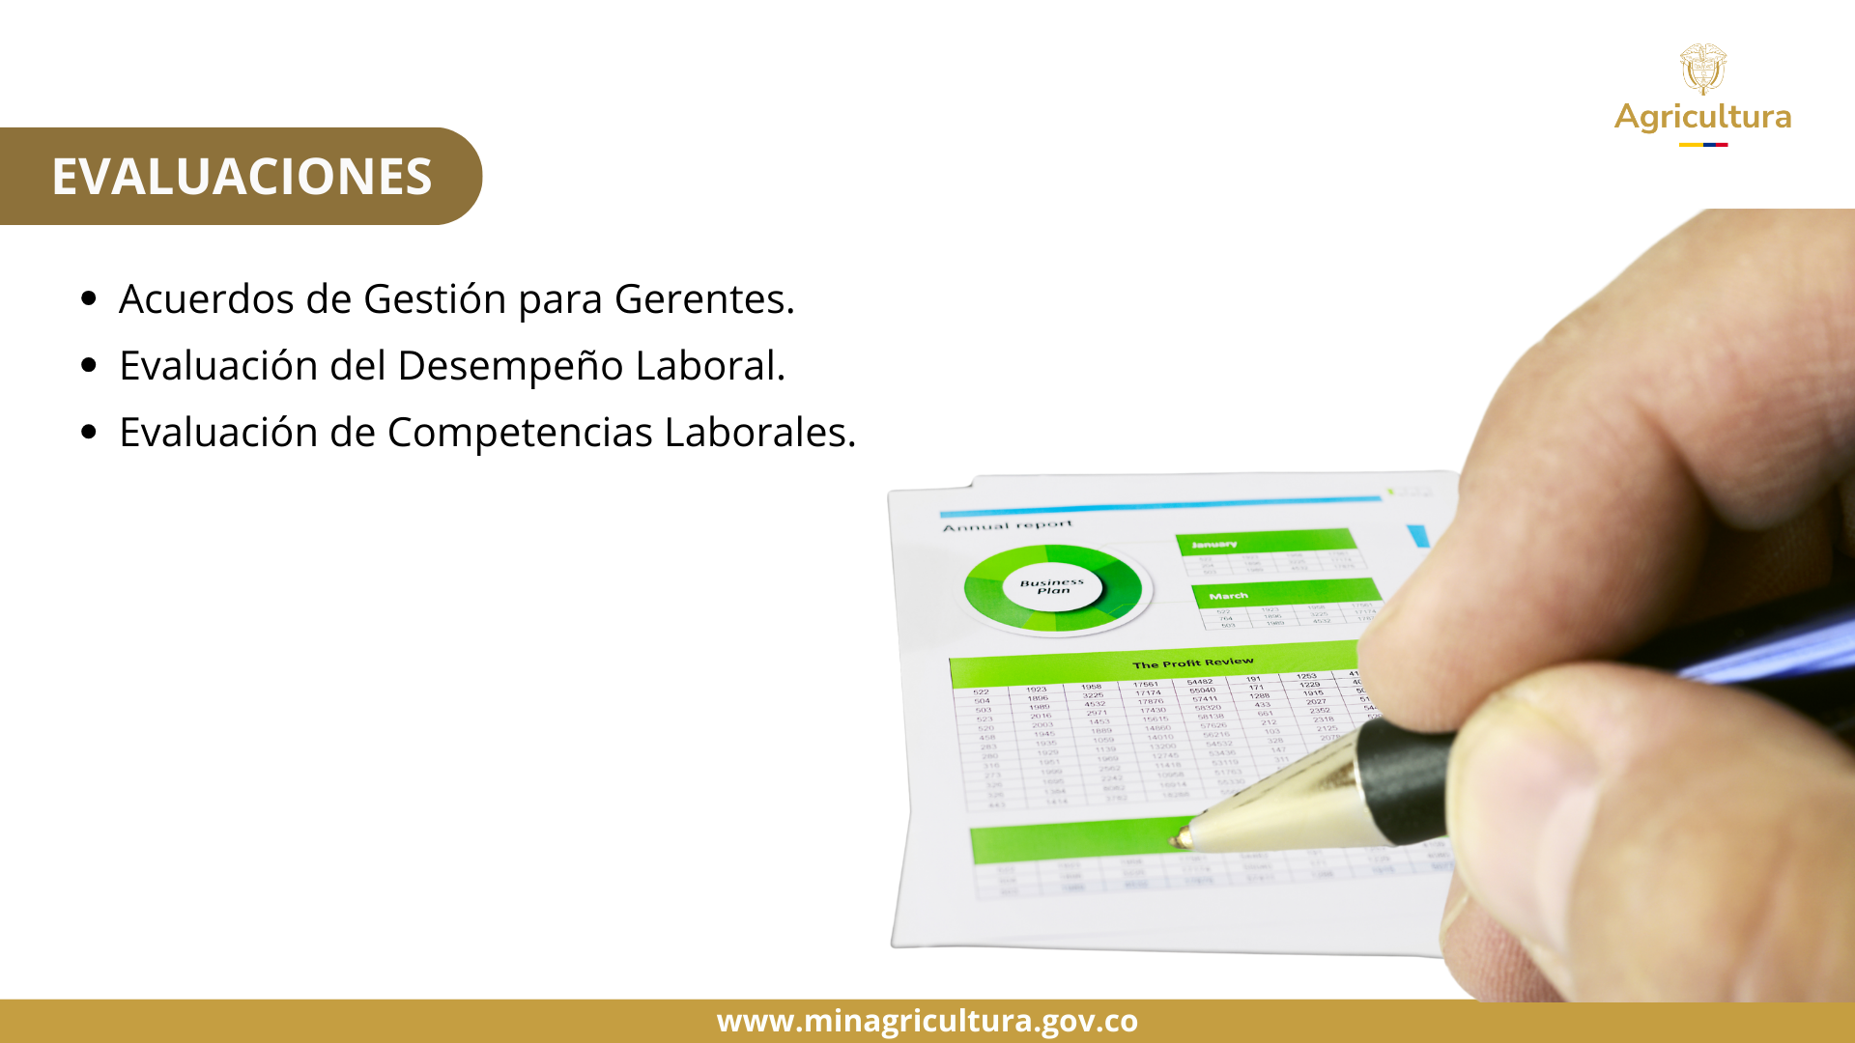

Slide 25
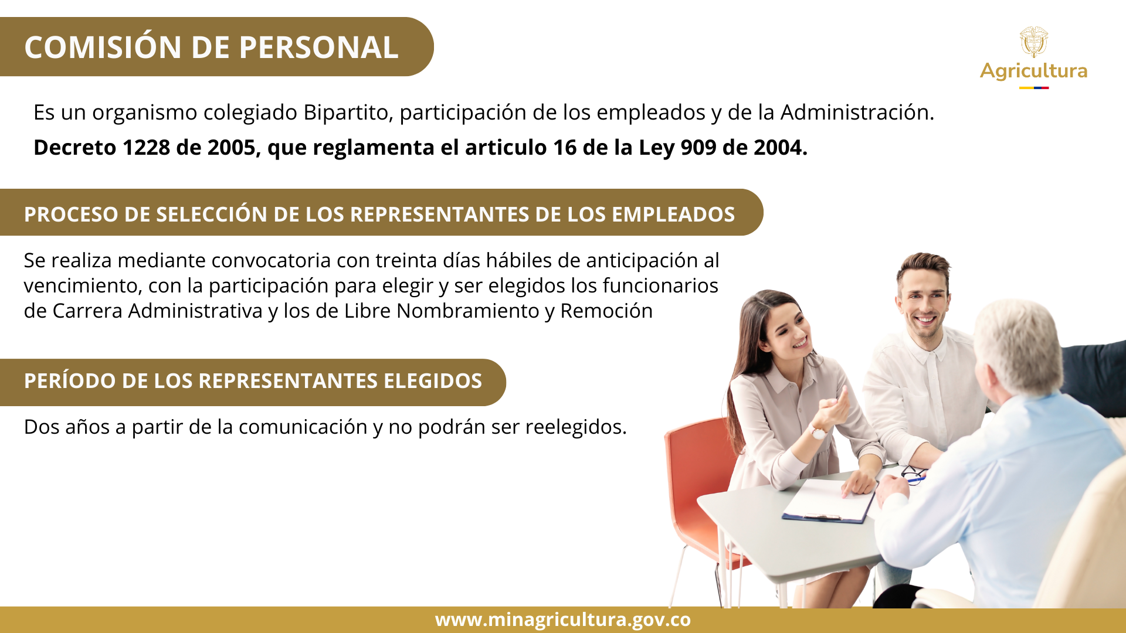

Slide 26
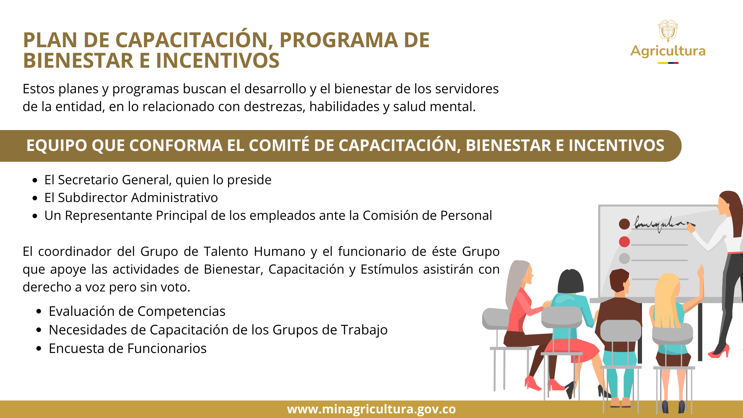

Slide 27
PROGRAMA DE BIENESTAR
Y CAPACITACIÓN

Slide 28


Slide 29
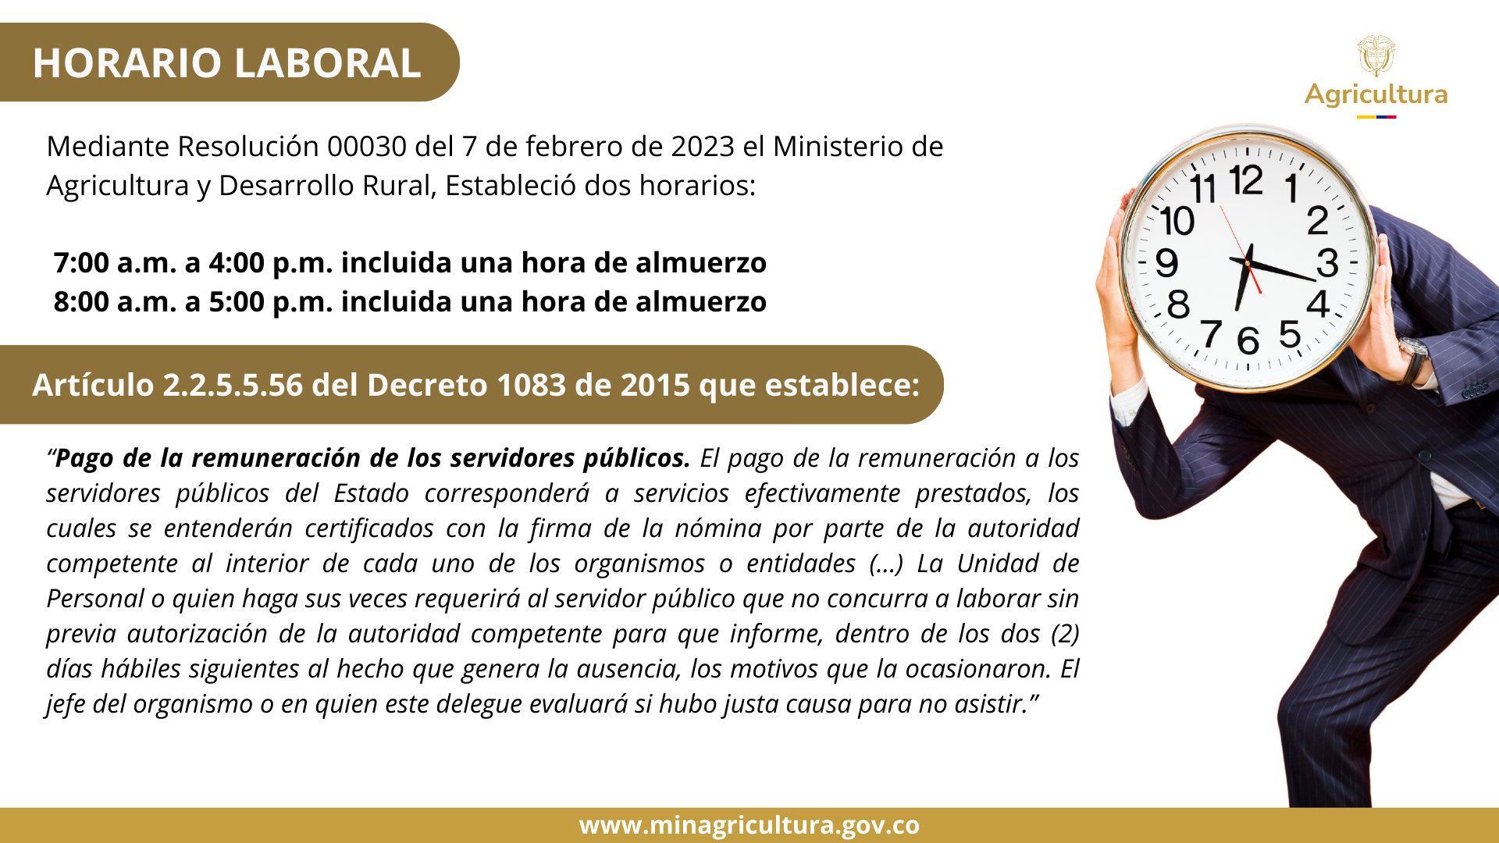

Slide 30
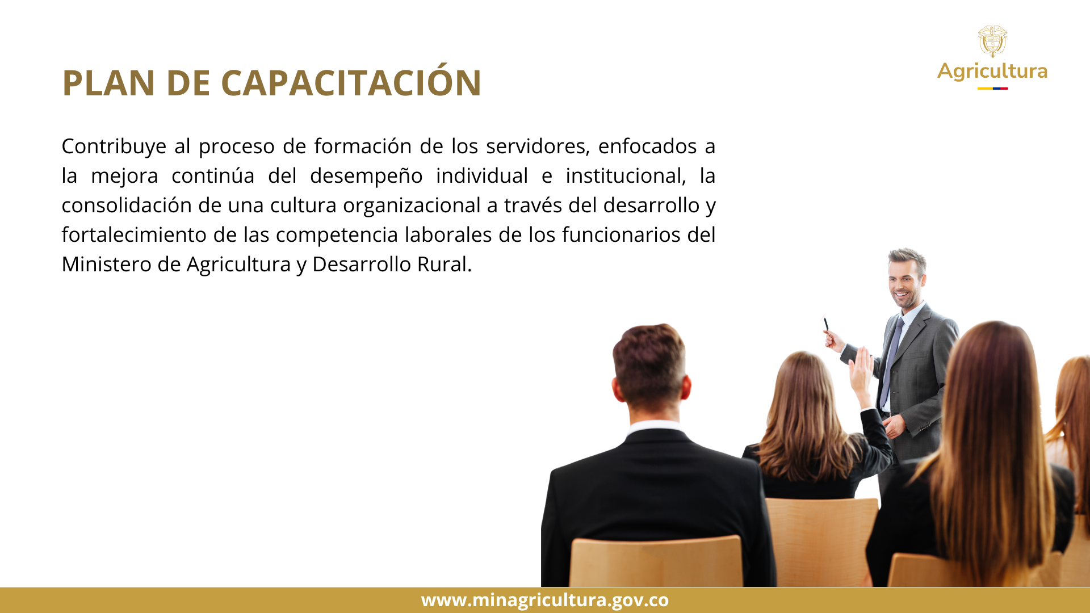

Slide 31
INCAPACIDADES

Slide 32
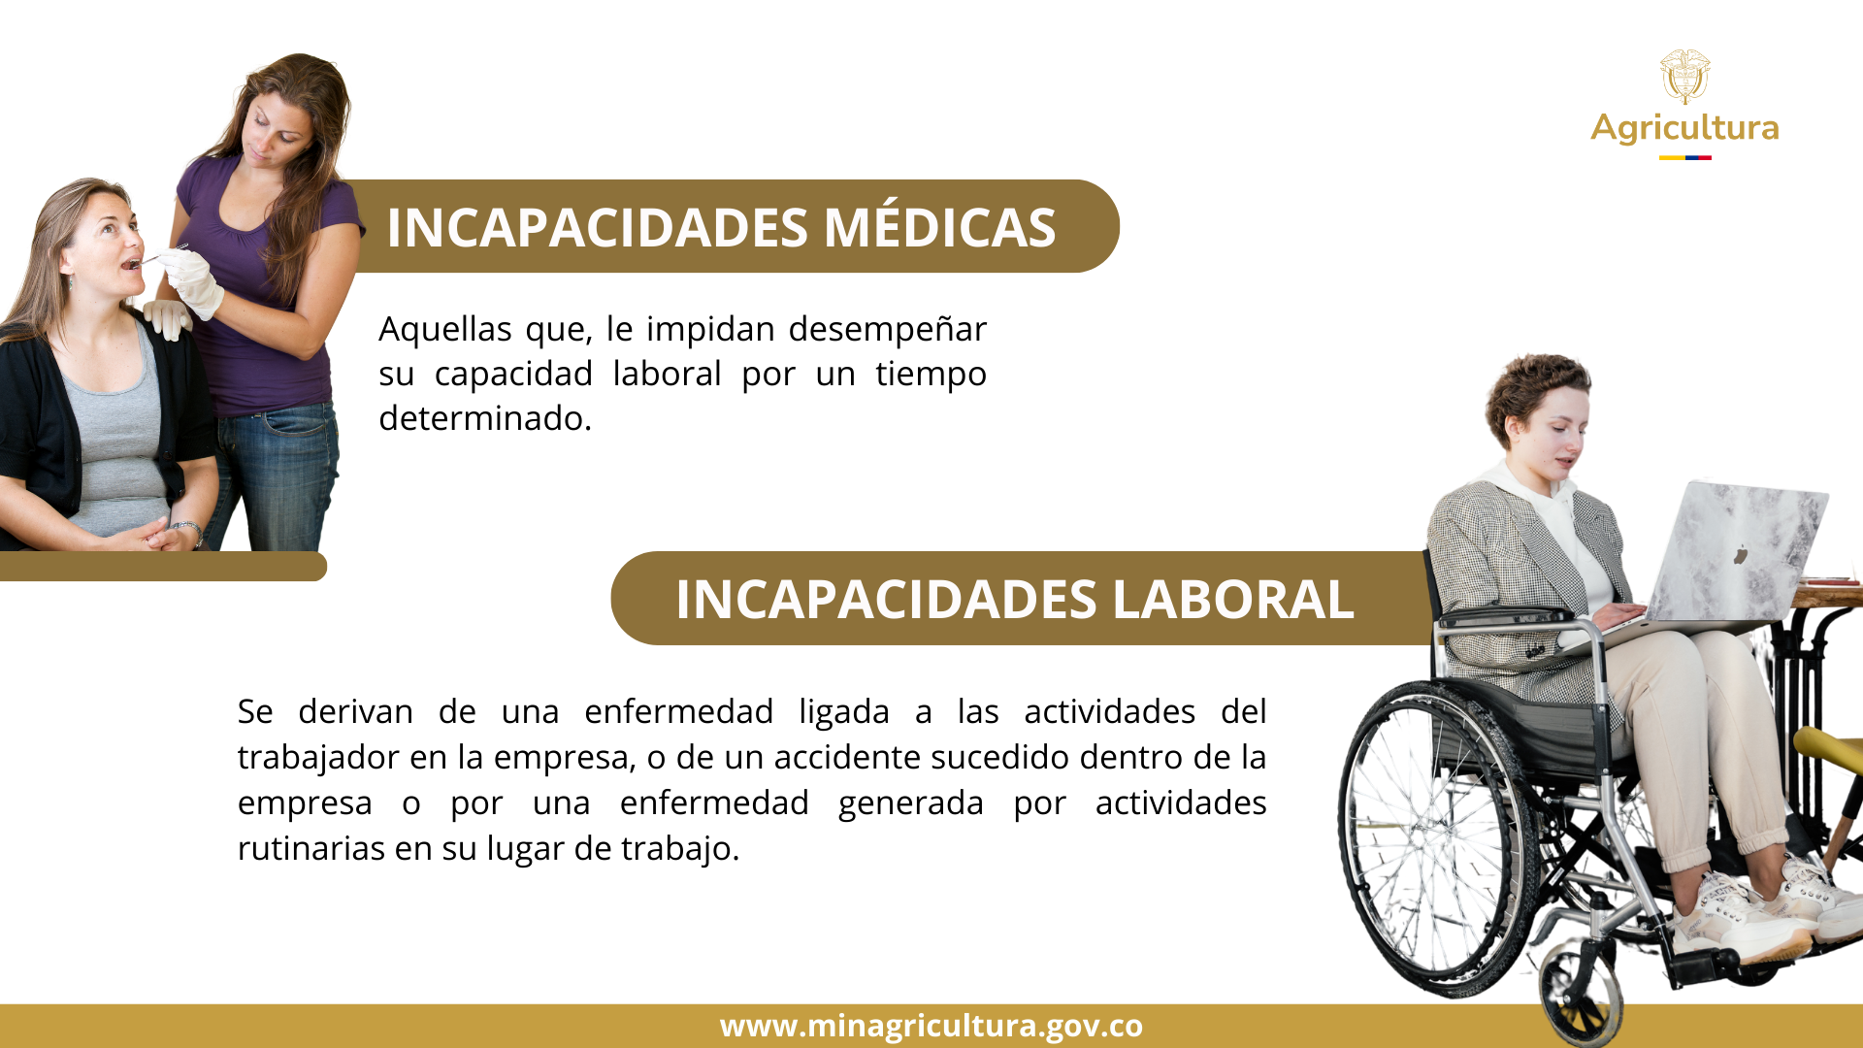

Slide 33
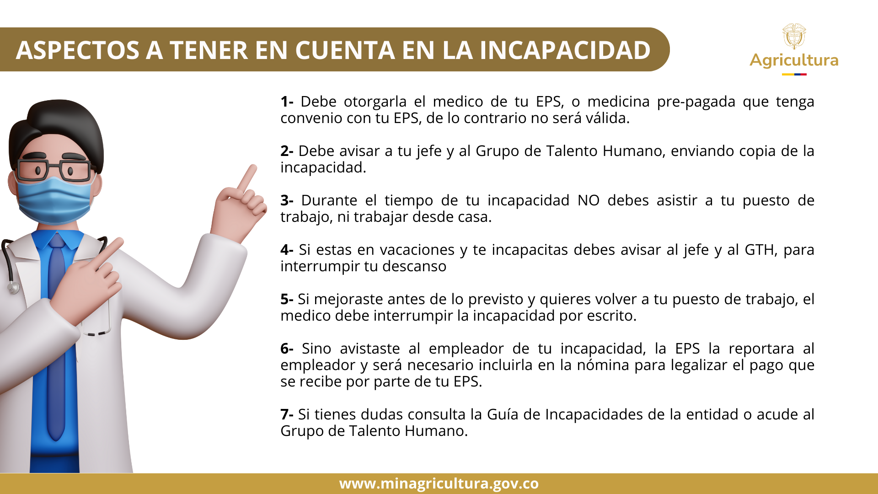

Slide 34
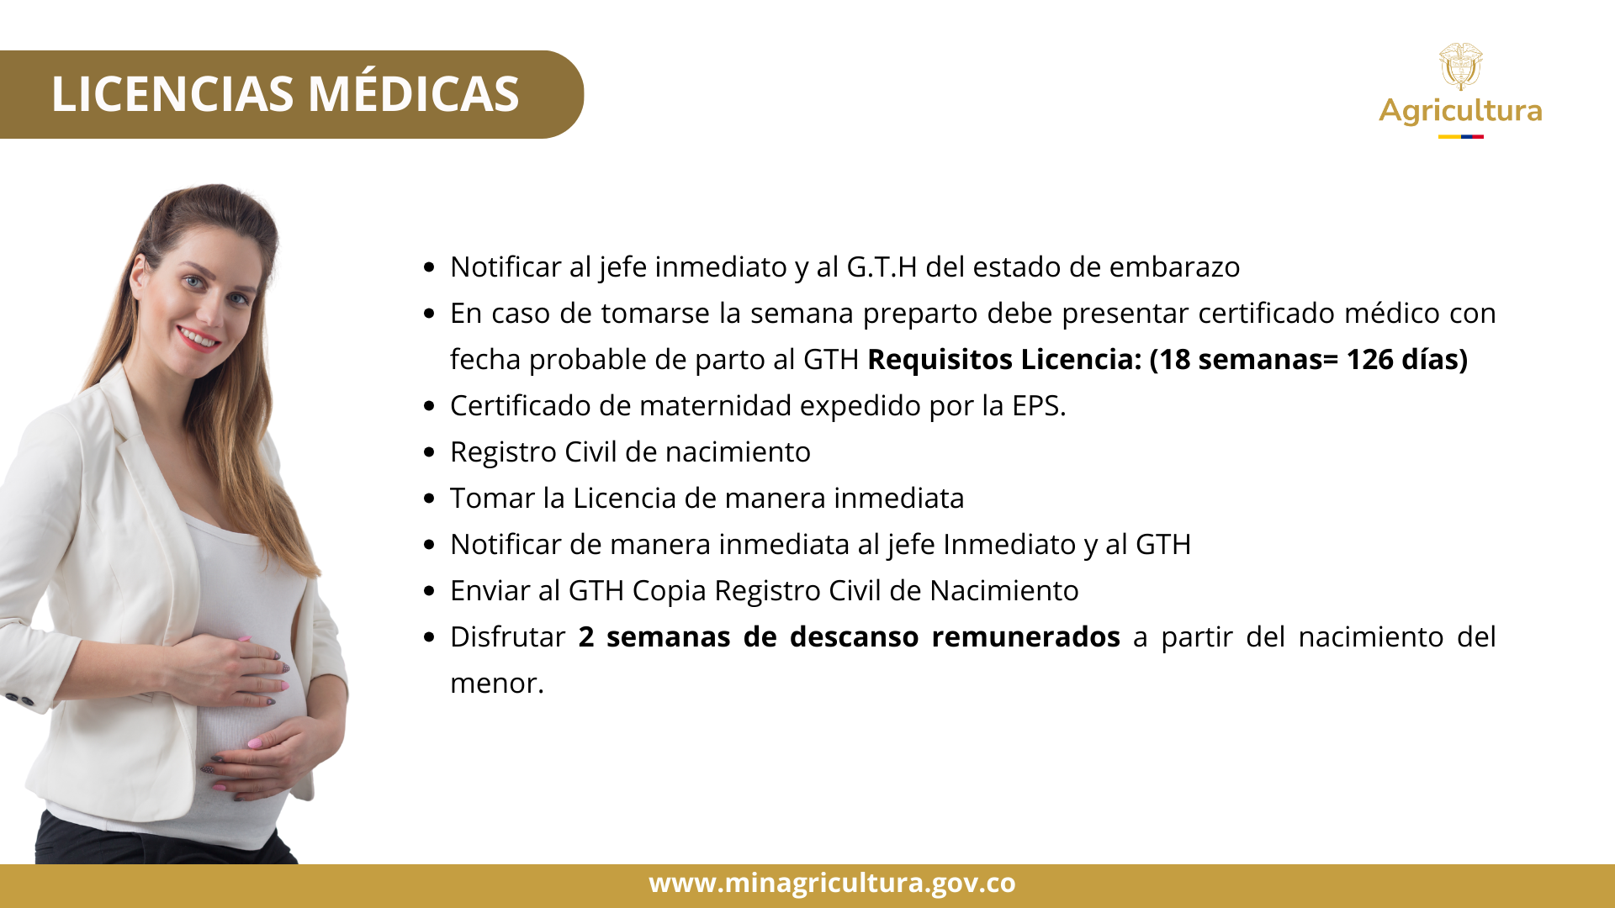

Slide 35
SISTEMA DE INFORMACIÓN
Y GESTIÓN DEL EMPLEO PÚBLICO – SIGEP II

Slide 36
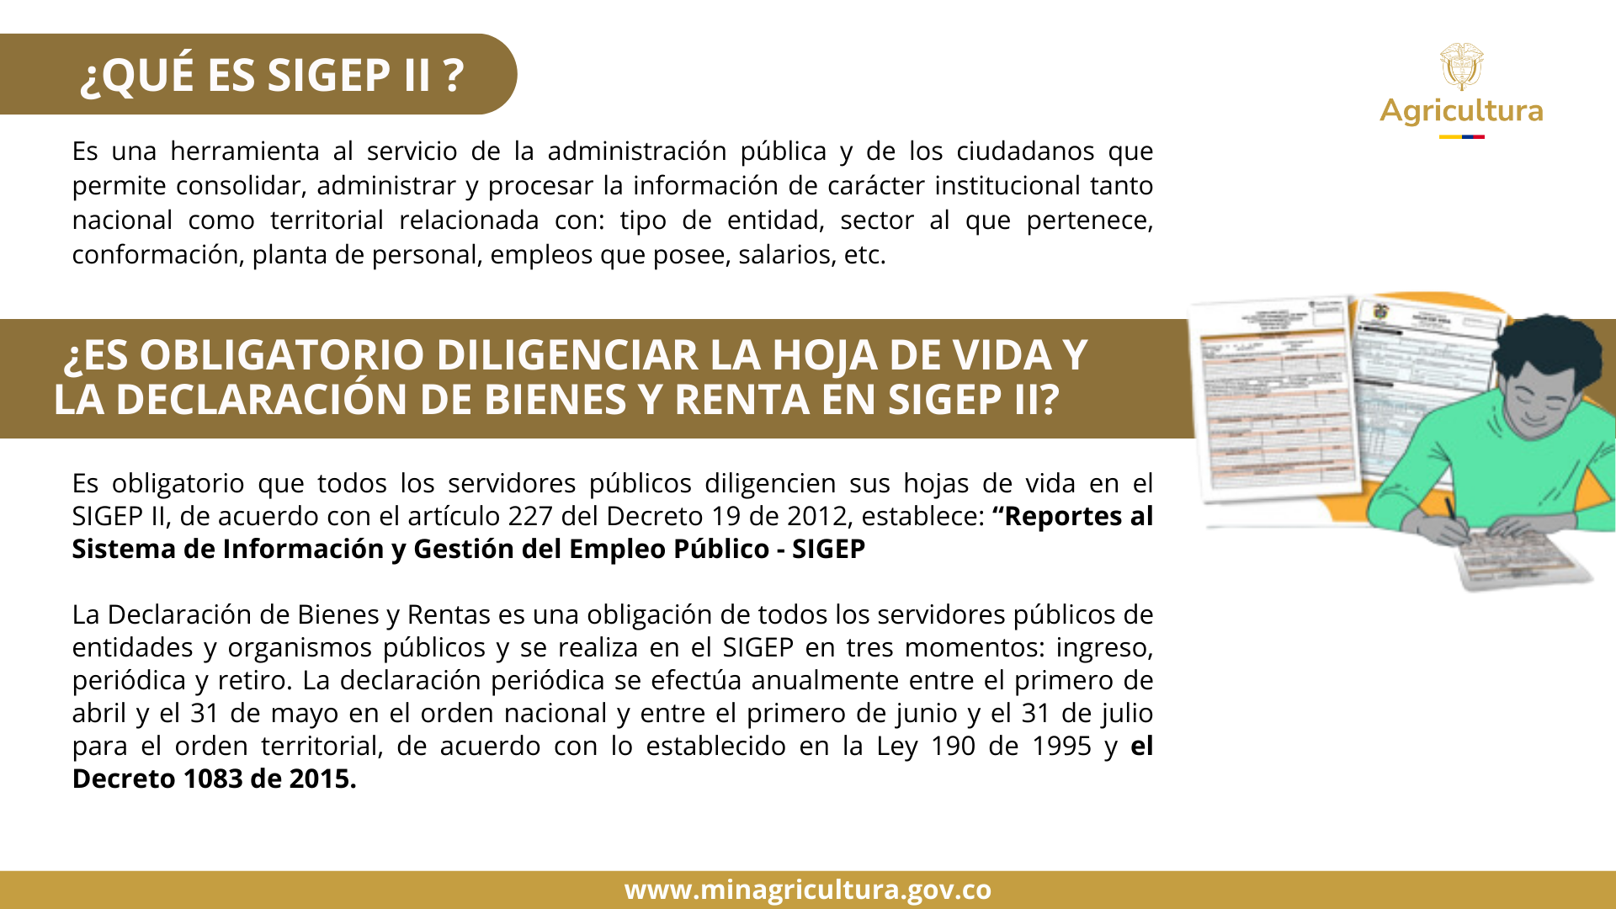

Slide 37
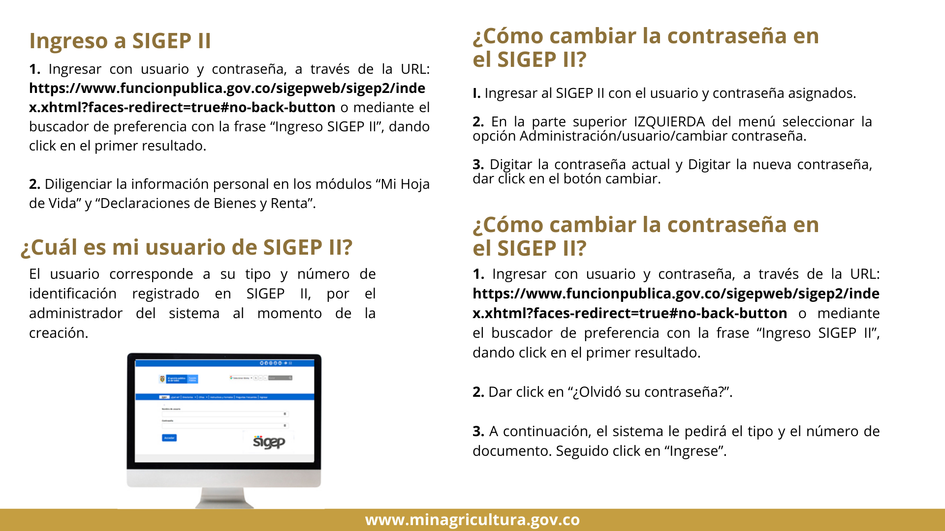

Slide 38
EVALUACIÓN DEL DESEMPEÑO Y ACUERDOS DE GESTIÓN

Slide 39
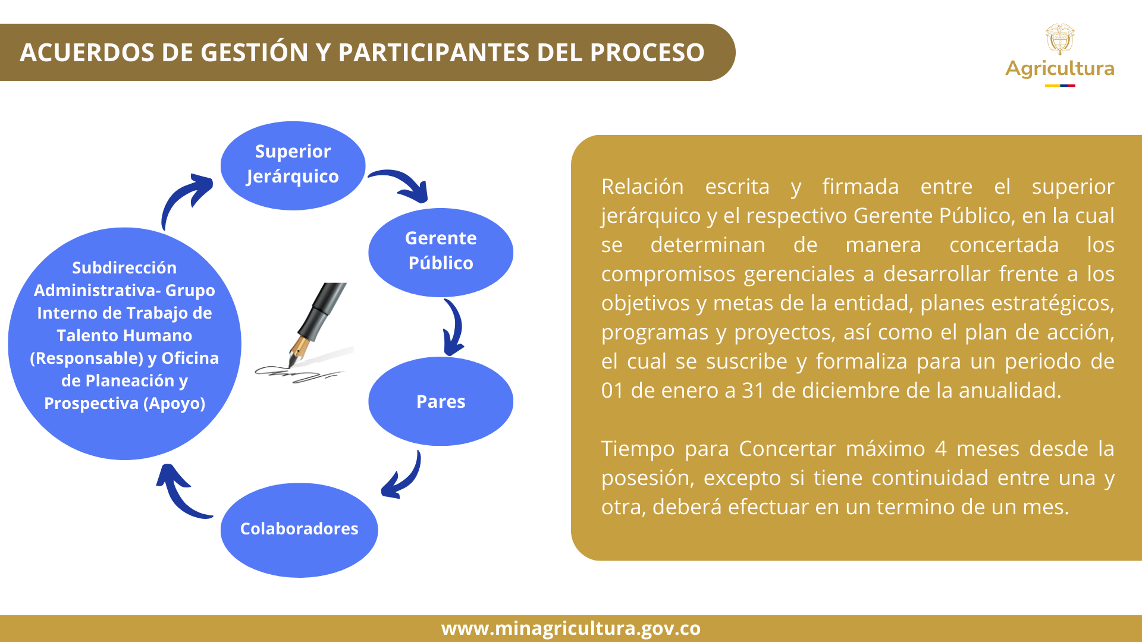

Slide 40
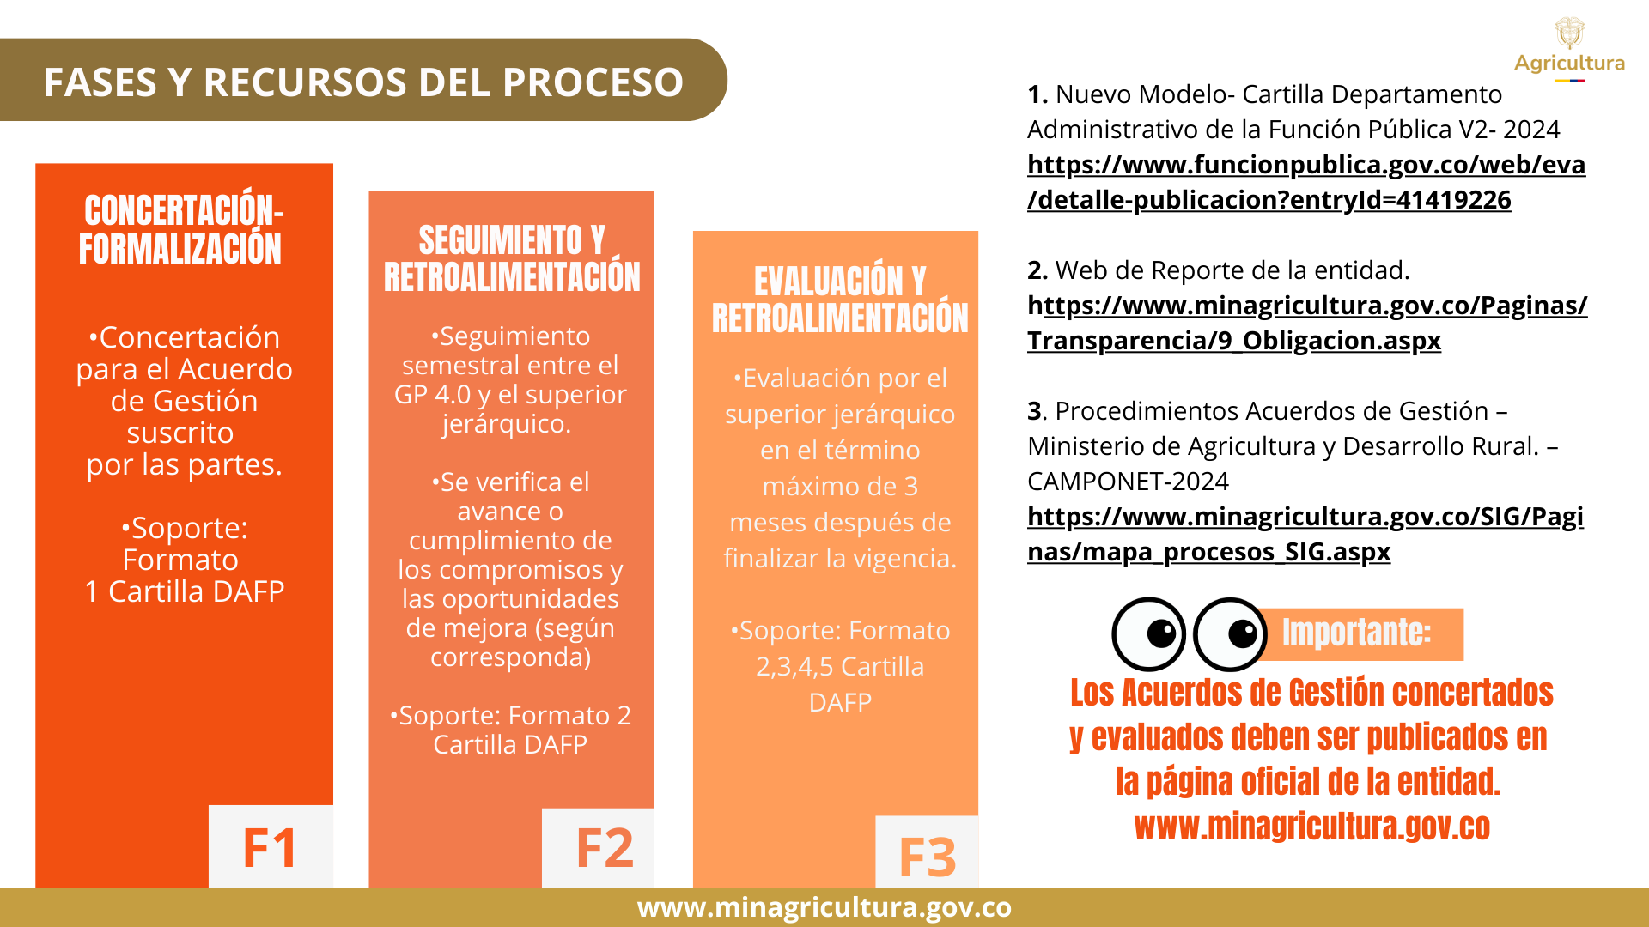

Slide 41
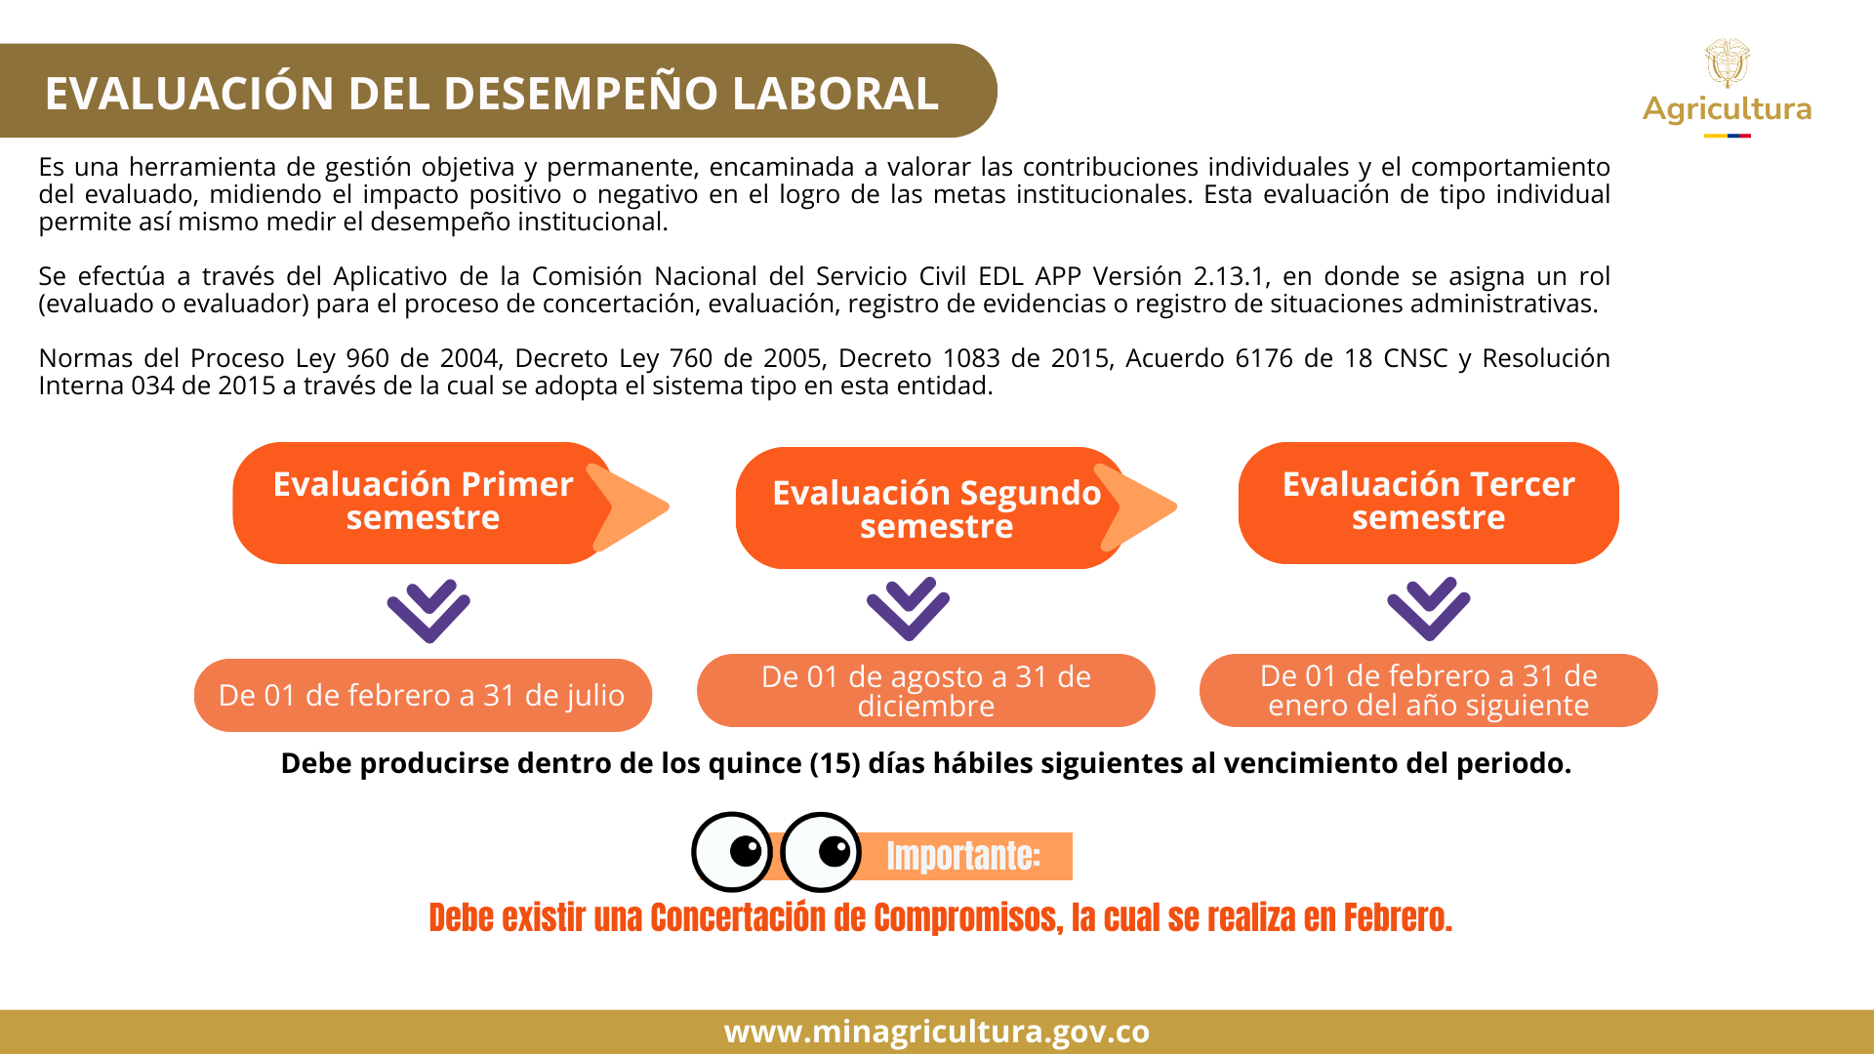

Slide 42
SISTEMA DE GESTIÓN DE SEGURIDAD Y SALUD EN EL TRABAJO

Slide 43
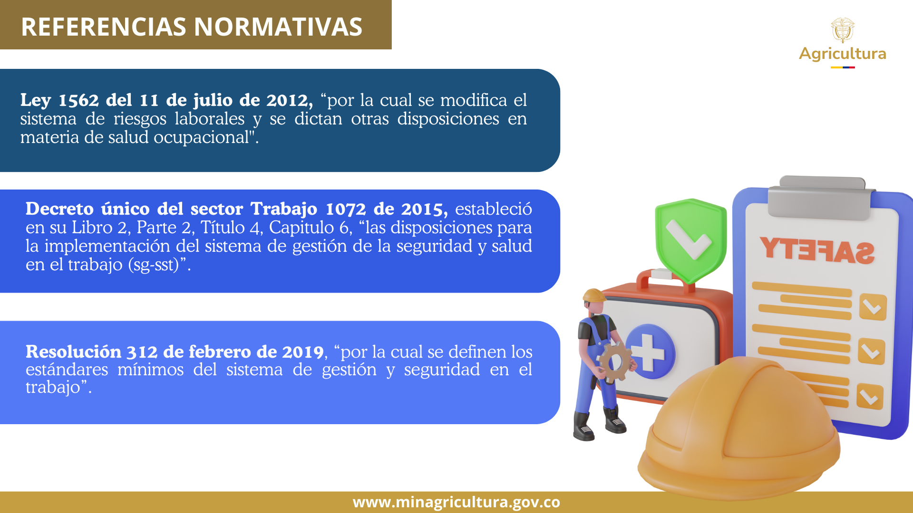

Slide 44
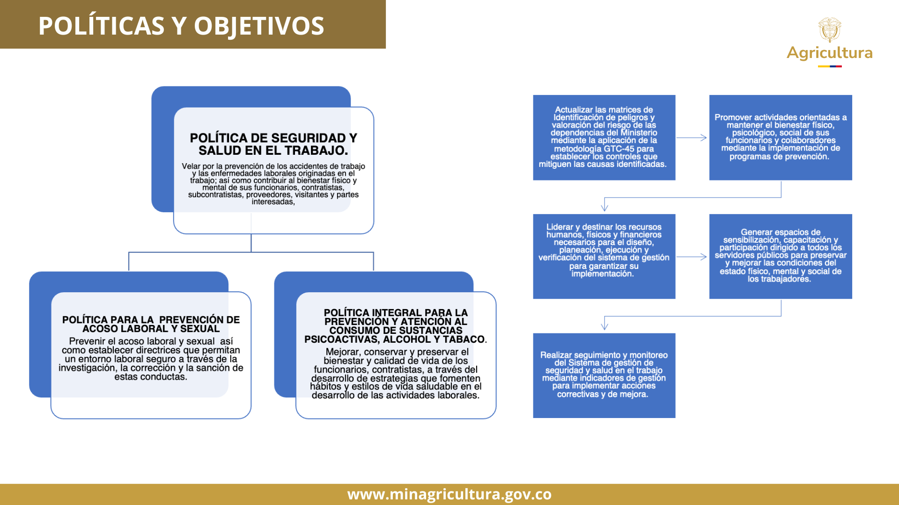

Slide 45
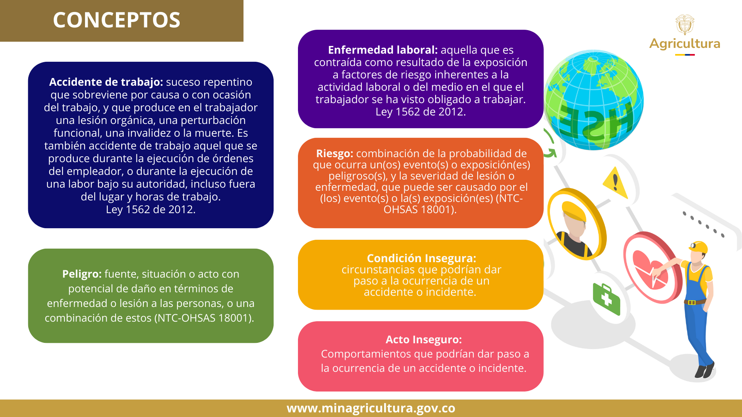

Slide 46
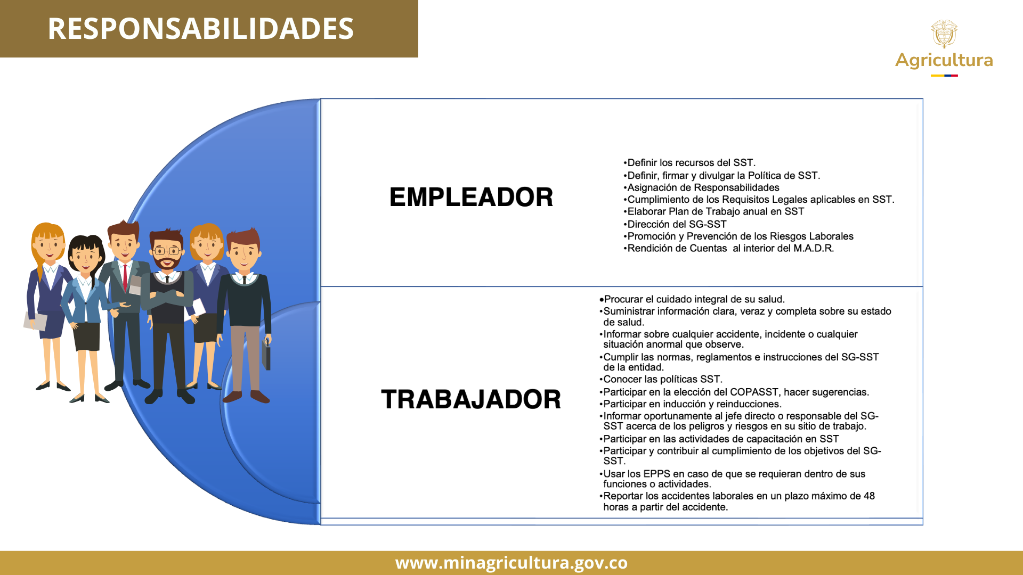

Slide 47
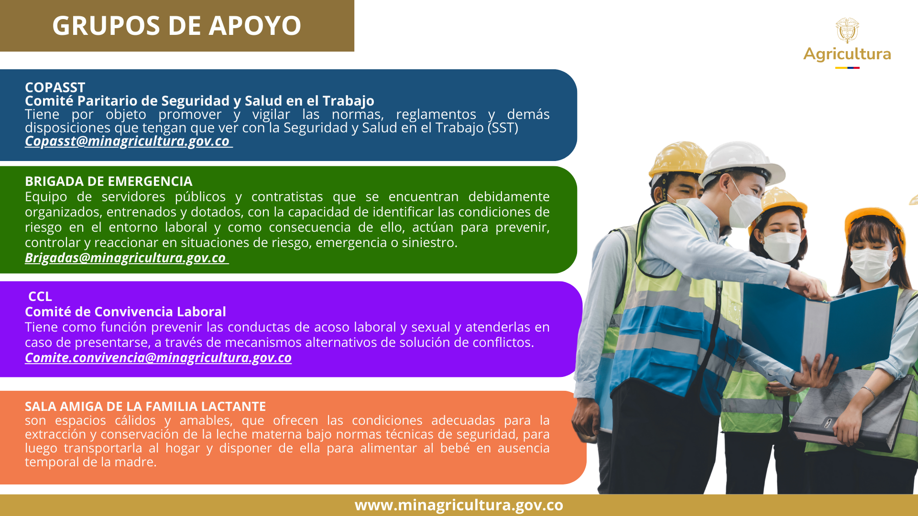

Slide 48
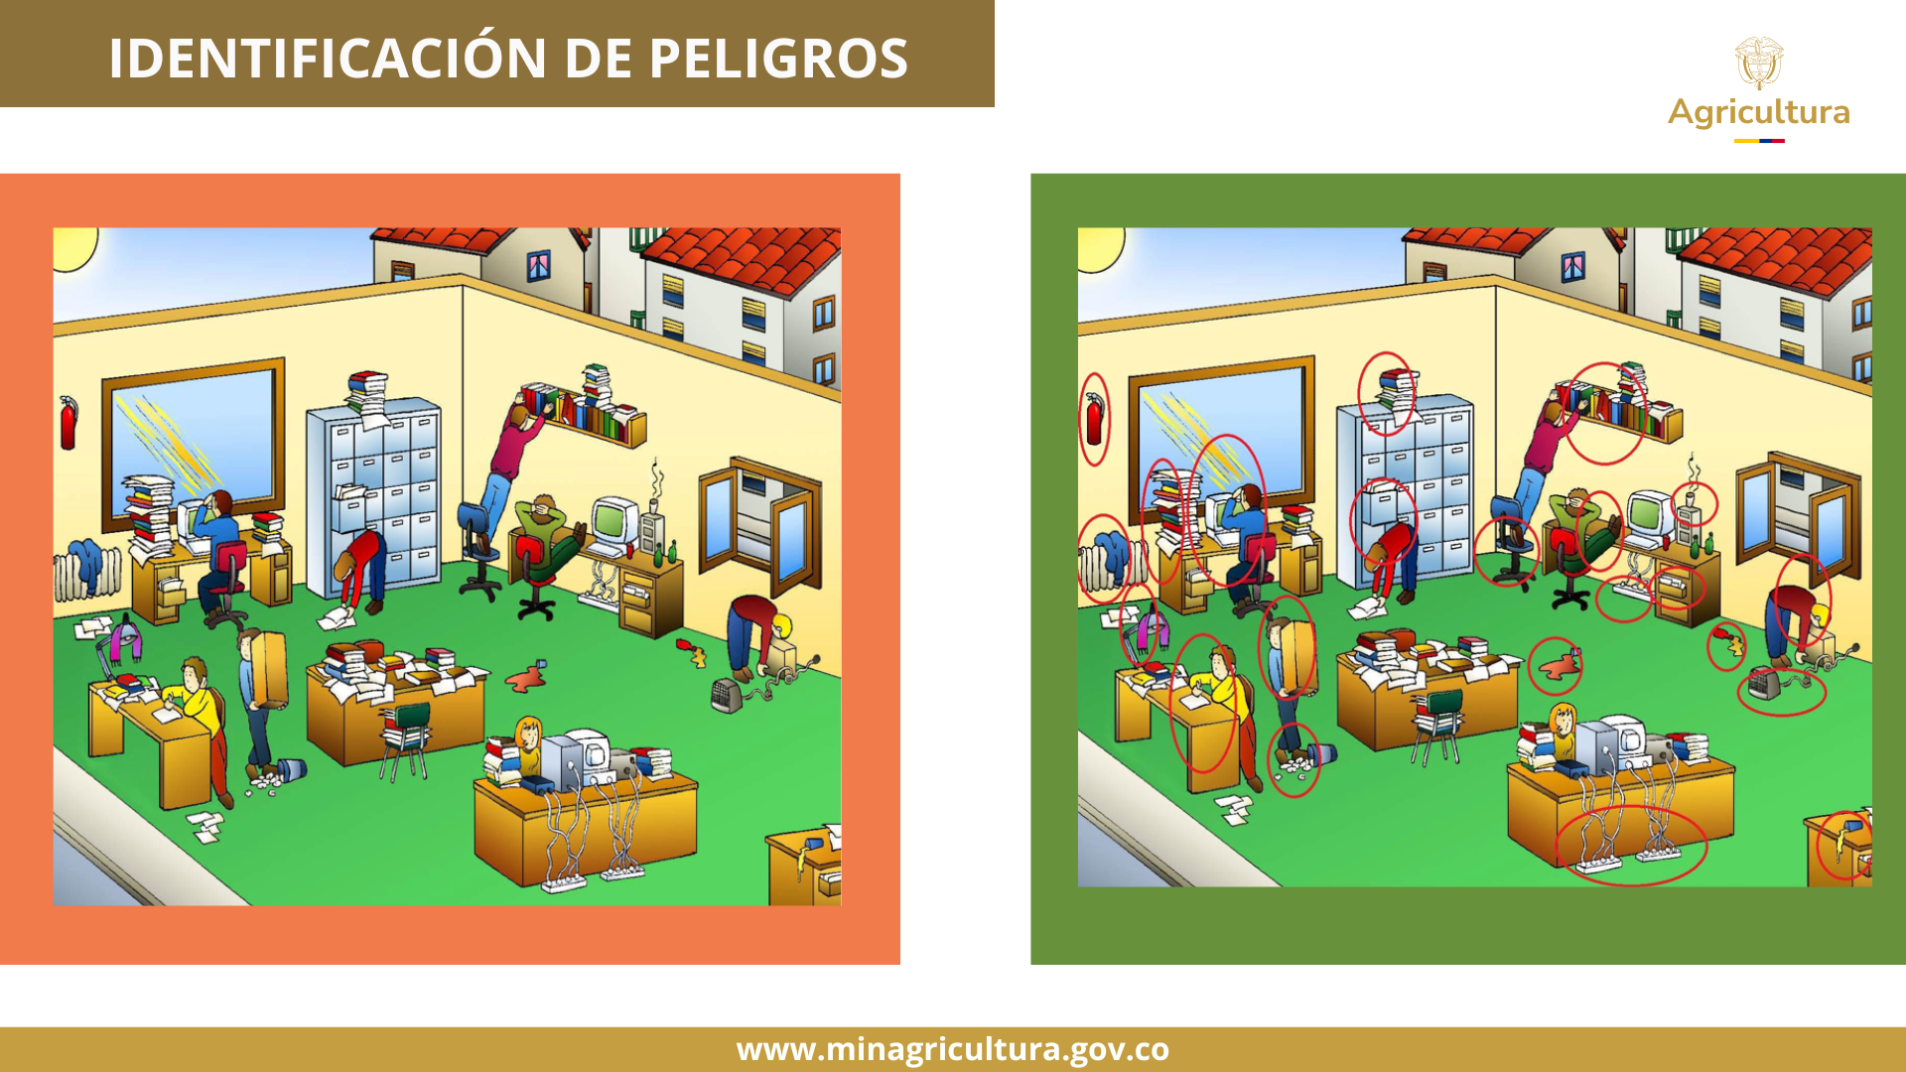

Slide 49
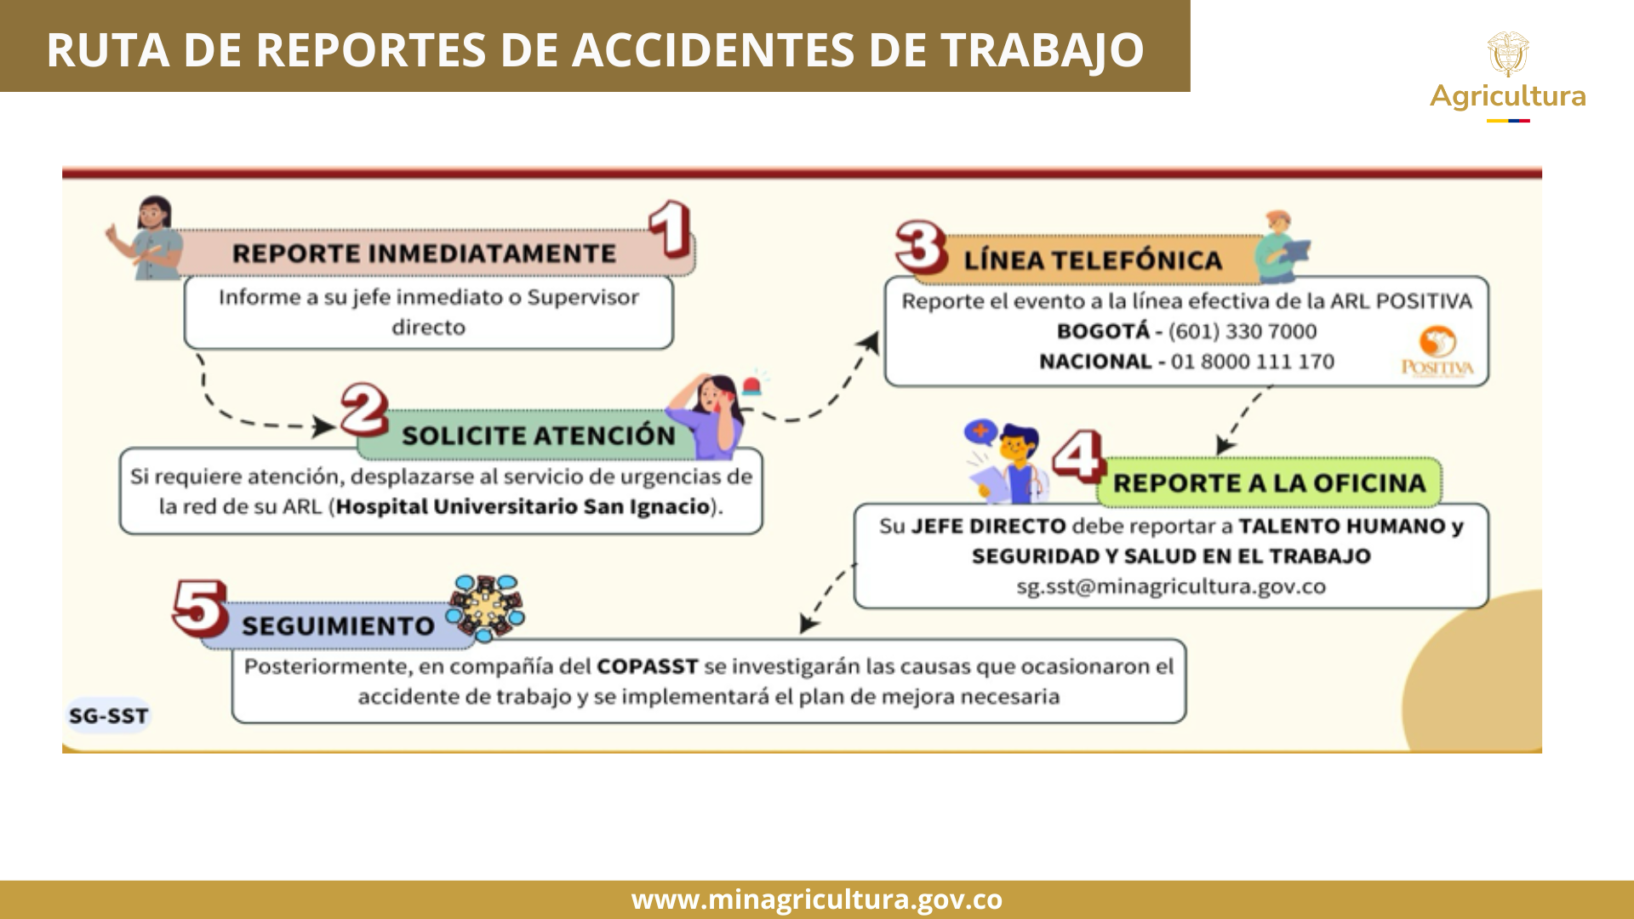

Slide 50
GRUPO DE SERVICIO AL CIUDADANO INSTITUCIONAL

Slide 51
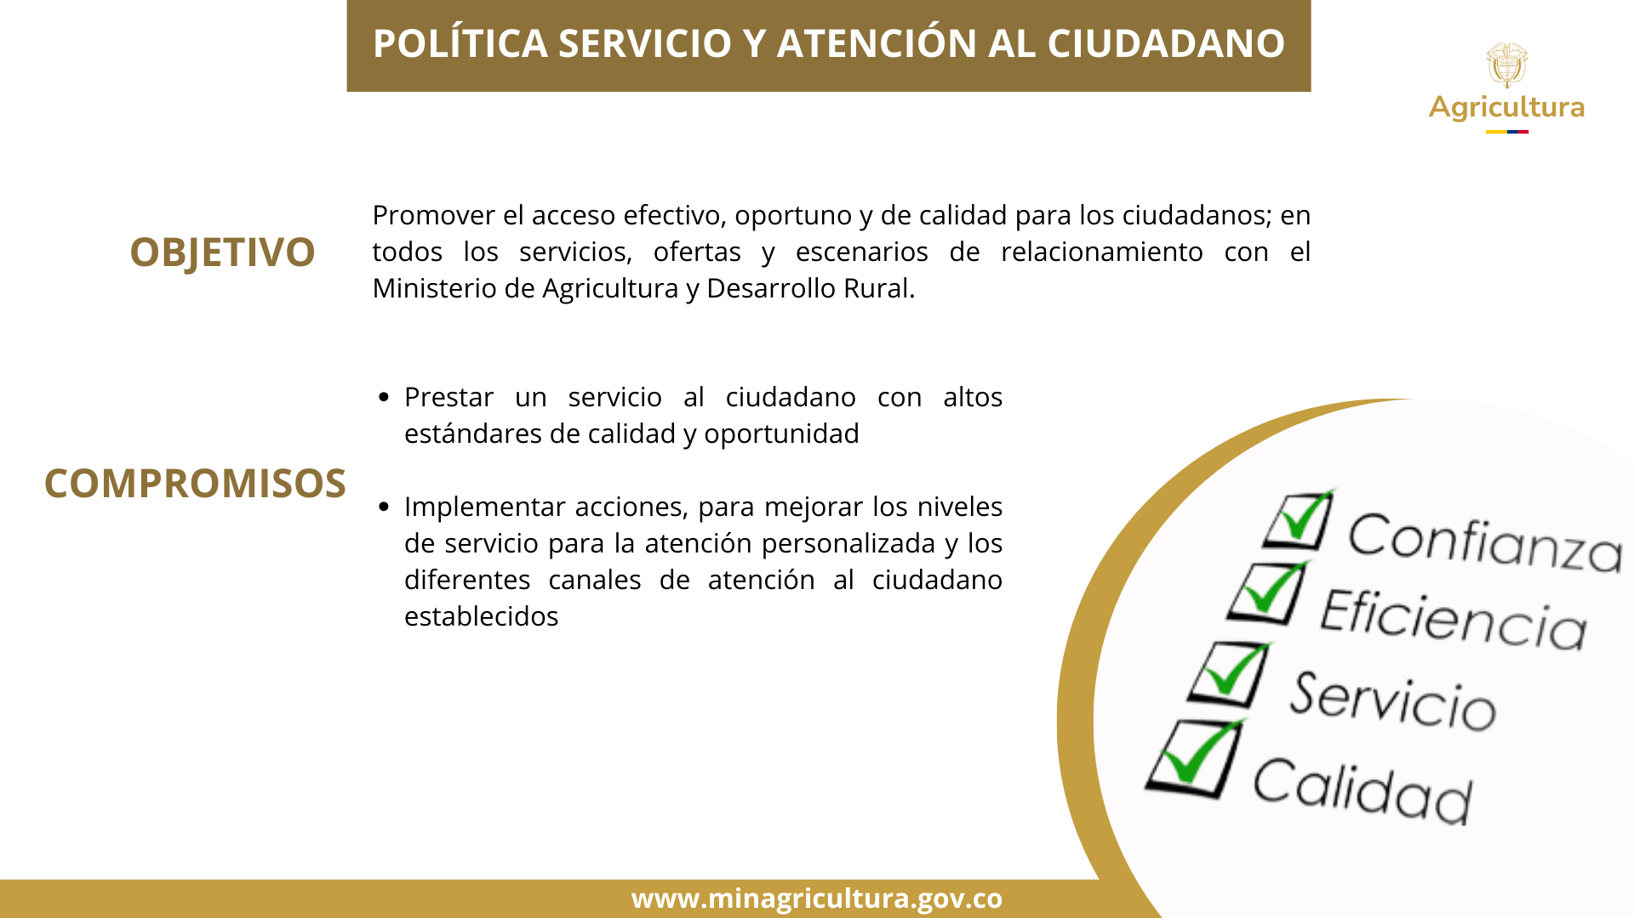

Slide 52
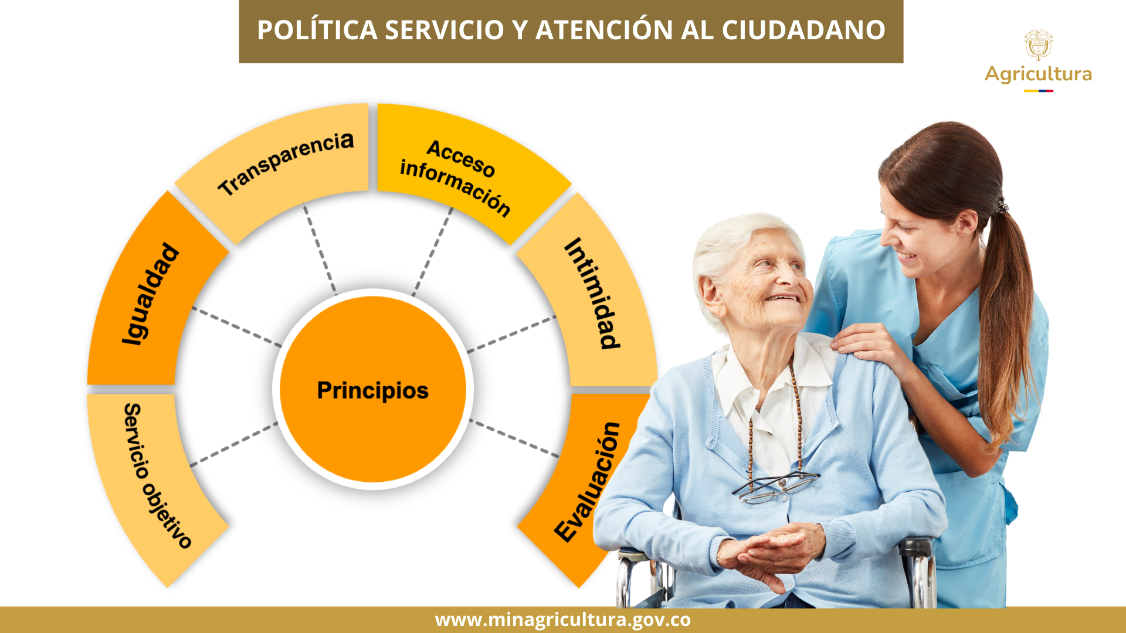

Slide 53
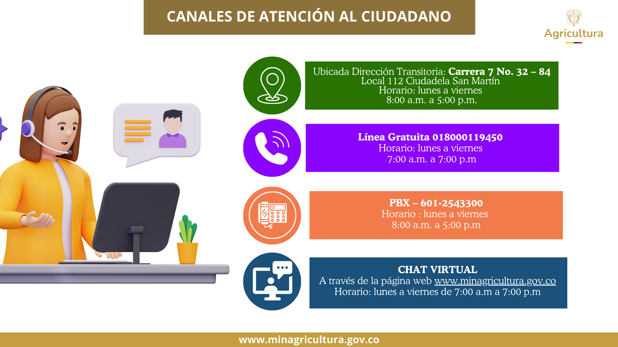

Slide 54
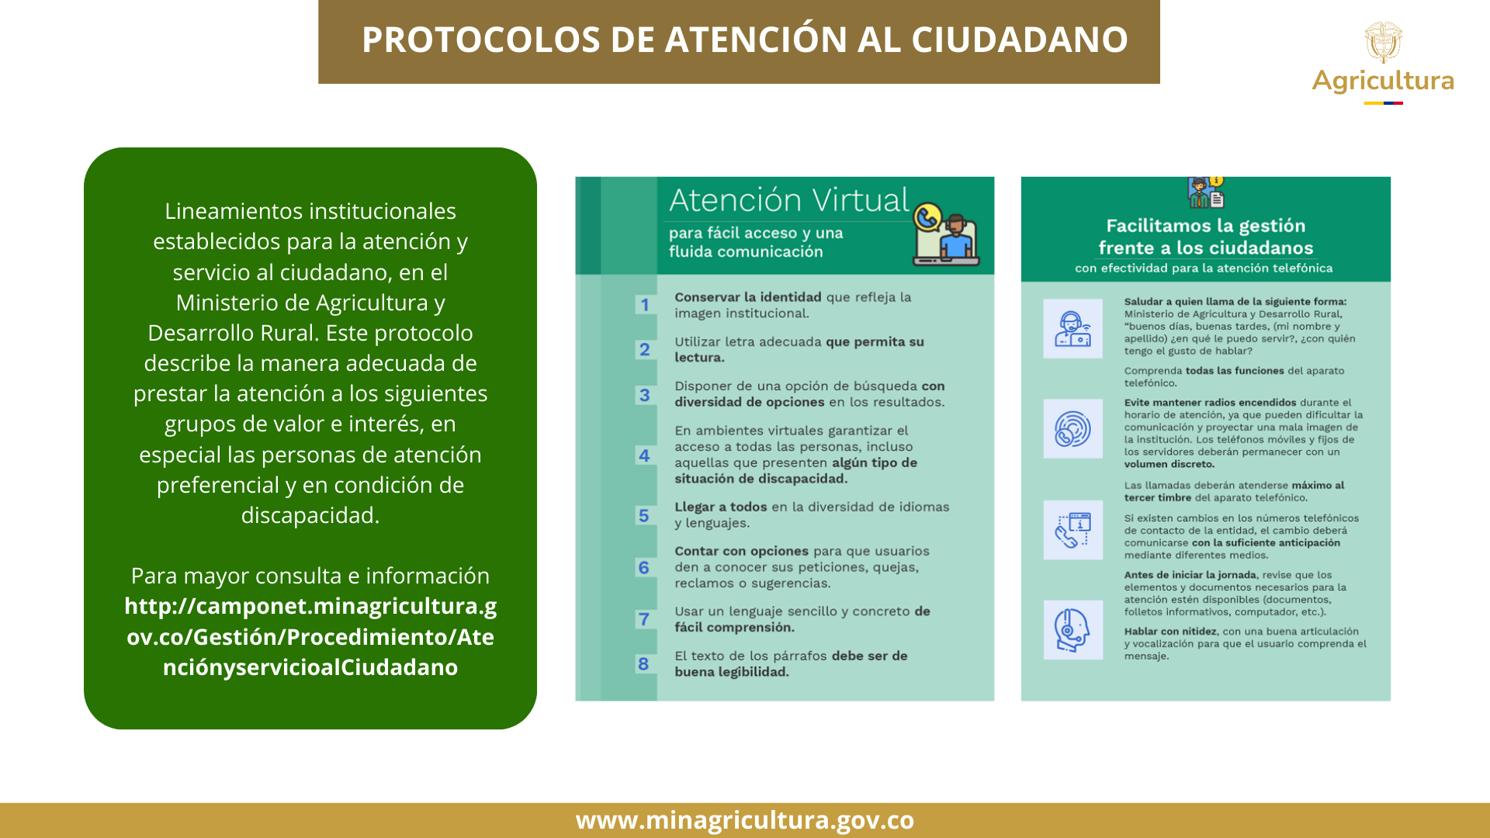

Slide 55
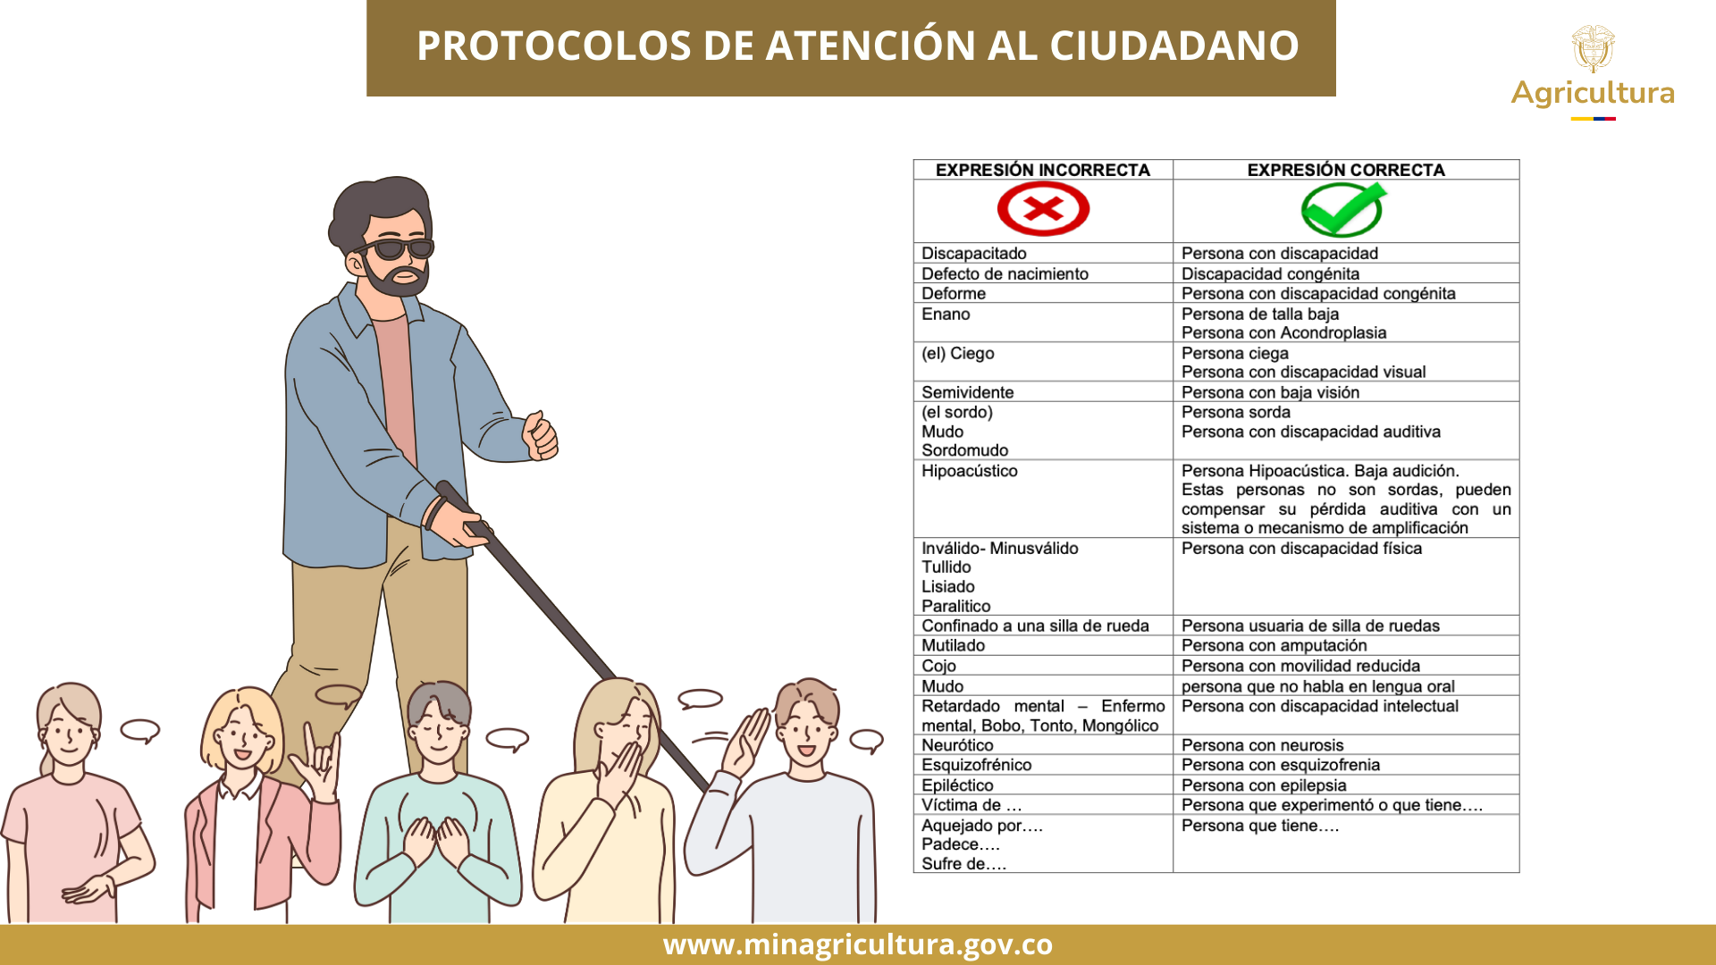

Slide 56
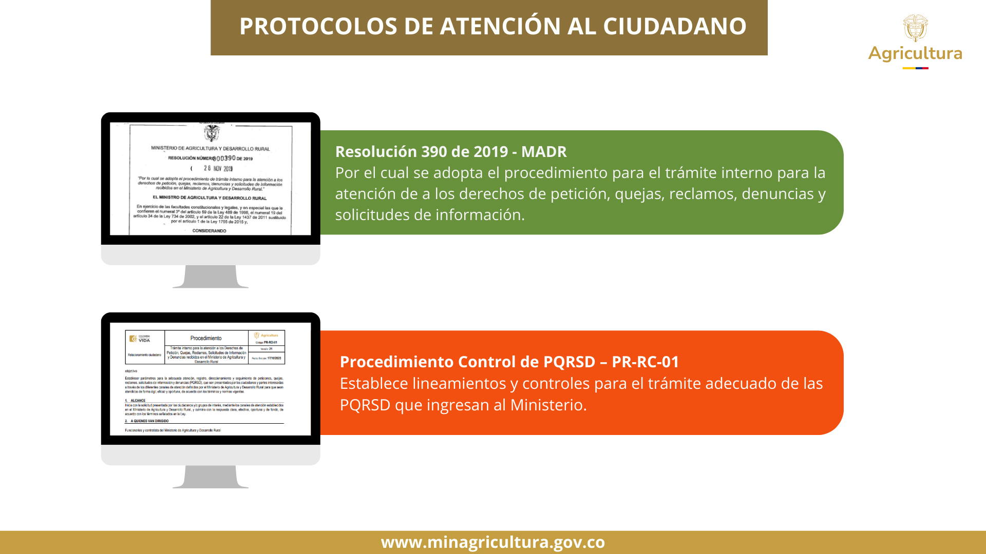

Slide 57
GRUPO DE GESTIÓN DOCUMENTAL Y BIBLIOTECA

Slide 58
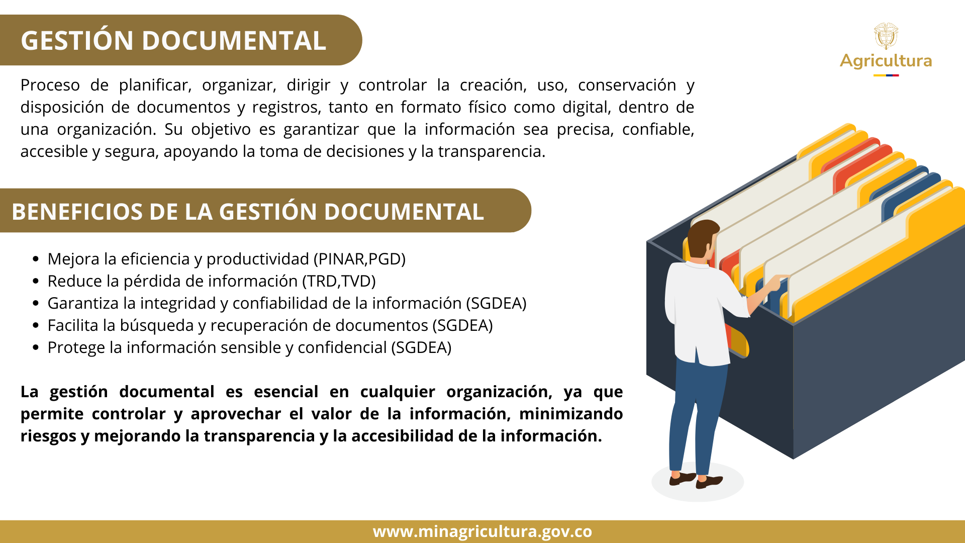

Slide 59
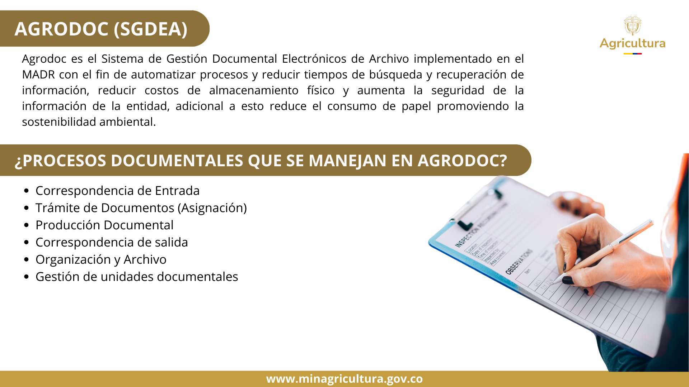

Slide 60
